Slide 1
«HOW TO FEEL
A DEEFERENSE»
ВИННЫЙ ВЕЧЕР
Черныш Диана Владимировна и др.
ИЛИ ПРИЛИЧНЫЙ ПОВОД НАПИТЬСЯ

Slide 2

СЛОЖНО ЛИ РАЗБИРАТЬСЯ В ВИНЕ?

Slide 3
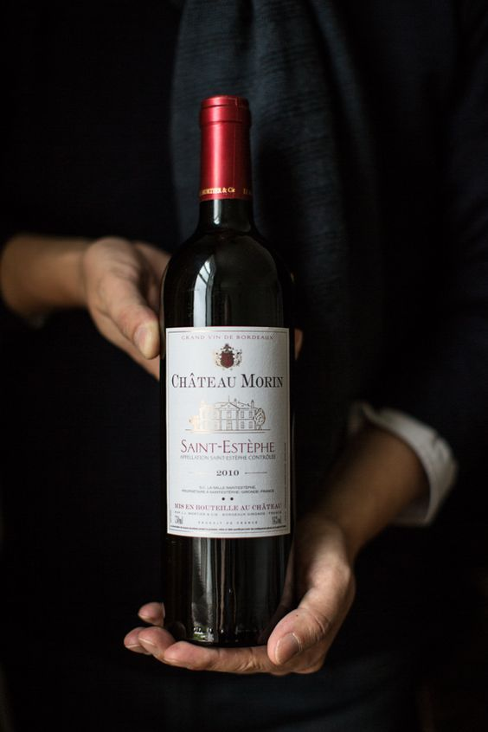
ЧТО ТАКОЕ ВИНО?
Виноградное вино – алкогольный напиток, получаемый полным или частичным сбраживанием виноградного сусла (сока), виноградной мезги (смесь сока, гребней и дробленных ягод) и целых ягод, крепость которого должна составлять не менее 8,5%.
Специальные вина приготавливаются с добавлением этилового спирта и ряда других веществ, разрешенных к применению винодельческим законодательством.
Основные показатели вин:
Крепость (%об) – количество чистого спирта в мл. на 100 мл. вина
Сахаристость (г/л) – количество сахара в граммах на 1 литр вина
Notes:
Виноградное вино – это, конечно, алкогольный напиток, крепостью 9-22%. Получается путем полным или частичным сбраживанием виноградного сусла, т.е. сока виноградного. Иногда с мезгой (смесь сока, ягод, гребней, косточек) и цельных ягод, иногда без мезги только ягод. Только ягоды быстро ферментируются, отжимается сок и получается такое молодое вино. Его, конечно, нужно отфильтровать и тд
Основные показатели:
Крепость и сахаристость
Но вино, конечно, это в первую и главную очередь – удовольствие

Slide 4
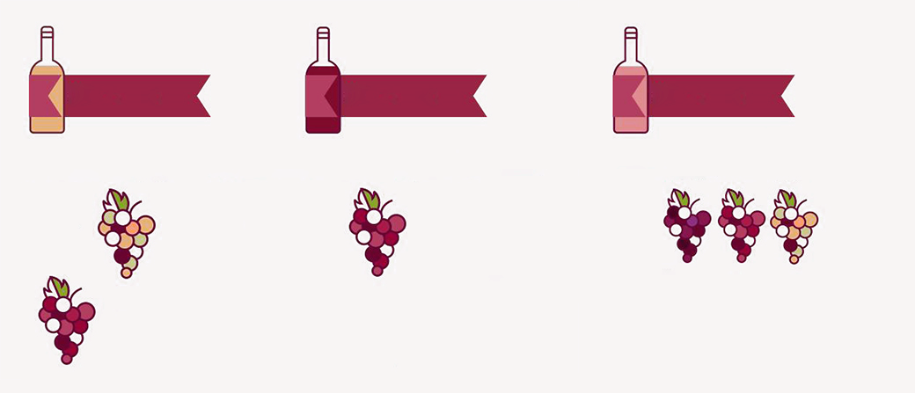
КЛАССИФИКАЦИЯ ВИН по цвету
Белые
Красные
Розовые
Из какого винограда:
Из какого винограда:
Из какого винограда:
Чаще -
Цвет зависит от сорта винограда, контакта винограда с кожицей и срока выдержки винограда
- реже
Notes:
Это вы, наверное, уже знаете – вина могут быть белые, красные и розовые. Это классификация по цвету
Белые делаются из белых, а также из красных сортов винограда. Если вас это удивляет, то вспомните обычный столовый виноград, кожицу снимаете, а внутри мякоть какого цвета? Белого, светлого. Поэтому если быстро отжать виноград, то кожица не успеет окрасить сусло. Но, насколько я поняла, подобными технологиями изготовления белых вин из других сортов винограда, пользуются редко, поэтому, скорее всего, если бы у нас на столе стояли белые вина, они были бы сделаны из белых сортов винограда.
Красные делаются из красных, а розовые – ну, как видите, из разных сортов
Розовое вино, на самом деле, сложнее в изготовлении и отличается от красного технологией производства. Цвет зависит от контакта самого сока с кожицей, чем дольше контакт, тем интенсивнее окрашивается сусло. Также интенсивность окрашивания зависит от выдержки. К слову, розовое вино НЕ изготавливают путем смешивания красного и белого. Если вдруг, вы, как и я, раньше так думали, то вы ошибались))

Slide 5
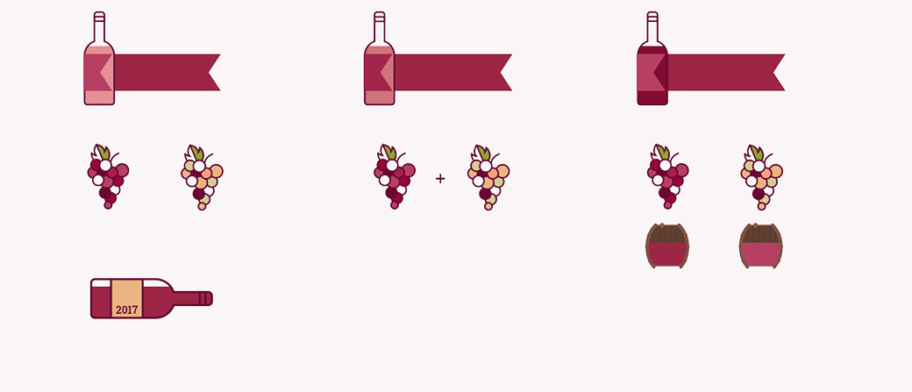
КЛАССИФИКАЦИЯ ВИН по сорту
Сортовые
Сепажные
Купажные
или моносепажные
или ассамбляжи (бленды)
или
+
+
Из одного сорта винограда
Из смеси сортов винограда
+
Из смеси сортов винограда или виноматериалов уже сброженных и иногда выдержанных
Маркируется годом урожая
Notes:
Вина также классифицируются по сорту:
Существуют сортовые вина ( или моносепажные), сепажные (ака ассамбляжные или бленды) и купажные.
Сортовые вина изготавливаются из одного сорта вина. У нас сегодня на столе есть бутылочка сортового вина – Барбера, о каждой бутылке я, конечно же, расскажу, но попозже. Может быть, вы даже слышали, названия одних из самых распространенных сортовых вин – Мускат, Шардоне, Рислинг, Совиньон, Мерло. Иногда, к слову, сортовые вина называются не по названию сорта, а по региону производства, например – Риоха, у нас она стоит на столе. Называется риоха, и на сайте риоха, но сорт называется Темпранильо. А Риоха – это регион в Испании.
Также есть сепажные вина, или ассамбляжи, или бленды. Как хотите. На самом деле. Было немного сложно разобраться, в этих терминах, НО, если я правильно поняла, то сепажные вина, или ассамбляжи – это вина, полученные путем смешивания винограда разных сортов, то есть ДО брожения. Такое вино получают путем смешивания разных сортов одного года урожая, и собранных на одном винограднике. Главная цель создания ассамбляжа – это гармонизация вкуса. Так, например, классический сорт Каберне Совиньон имеет достаточно мощные танины и повышенную кислотность, которая нравится далеко не всем покупателям, но вместе с тем именно благодаря этим качествам сорт имеет хороший потенциал к длительной выдержке. Многие виноделы смешивают его с сортом Шираз или Мерло, чтобы сделать вкус более мягким и сладким, добавить нежных фруктовых ароматов.
Купажные вина же получают также путем смешивания, но смешивают уже ЧАЩЕ ВСЕГО уже виноматериал, а не сам виноград. То есть каждый сорт винограда сбраживается отдельно, а потом смешивается. Создавая купаж, винодел может использовать различный по сортовому или географическому признаку виноматериал, чтобы скрыть дефекты отдельных компонентов в его составе и улучшить качество вина. Если верить одному источнику информации в интернет, то именно желание скрыть недостатки является главной задачей купажа и его отличием от ассамбляжа.

Slide 6
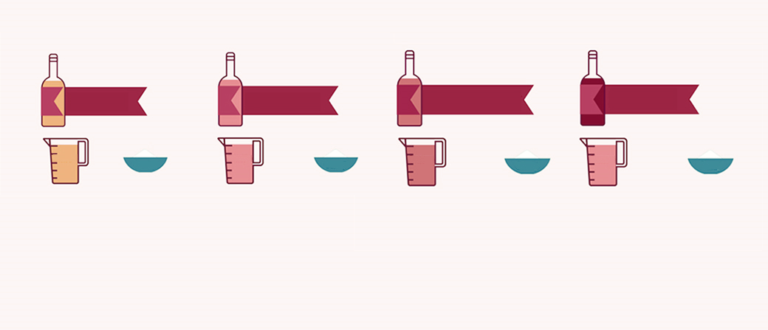
КЛАССИФИКАЦИЯ ВИН по содержанию сахара
Сухие
Полусухие
Полусладкие*
Сладкие*
- 4 гр
- 4-18 гр
- 18-45 гр
- более 45 гр
1 литр
сахар
1 литр
сахар
1 литр
сахар
1 литр
сахар
* Только в России вина подразделяют на сладкие и полусладкие. В других странах такого разделения нет.
Notes:
Вино, на самом деле, достаточно калорийный напиток, но его калорийность может варьироваться в зависимости от количества остаточного сахара.
в одном литре сухого вина – 4 грамма сахара, на литр полусухого вина приходится от 4 до 18 гр сахар. Уже побольше разброс пошел, да. В литре полусладкого вина – от 18 до 45 грамм сахара, а в литре сладкого вина – не менее 45 грамм сахара. Может быть и больше, конечно. К слову, такое понятие, как полусладкое вино существует только в России и , скорее всего, странах СНГ. В других странах такого нет. Чтоб вы могли примерно визуализировать количество добавляемого сахара, 10 грамм сахара – это примерно чайная ложка.
На самом деле, тема достаточно сложная и непонятная, так как вино становится сладким, полусухим или сладким в процессе производства. Многие эксперты советуют останавливать свой выбор на сухих винах, если вы не в состоянии выложить несколько тысяч за бутылку полусухого или сладкого вина. Сейчас постараюсь объяснить почему:
Сухие вина содержат наименьшее количество сахара. Виноград собирается еще летом, а не осенью, и он не отличается сахаристостью. В процессе брожения почти весь содержавшийся в материале сахар будет съеден дрожжами и переработан в спирт и газ. Как правило, этот процесс останавливается примерно тогда, когда вино набирает примерно 8-15 процентов этилового спирта. Мне лично советовали выбирать вина крепостью не менее 13% градусов, а 13,5-14% - вообще супер. Это для красных вин, для белых можно и 12%.
Но эти значения я называю, конечно, когда говорю о сухом вине. Естественно, что чем больше сахара, тем более крепким будет напиток. Полусухие, полусладкие и сладкие вина, конечно будут более крепкими. Относительно полусухого вина и процесса его производства.
Конечно, полусухое вино изготавливают из более сладких сортов винограда. Это Мальбек, Розовый мускат, Ркацители, Сильване. Или же виноградари собирают виноград не летом, а ближе к осени. Но это достаточно рисково по ряду причин – виноград может переспеть, буквально за 1-2 дня, начать плесневеть и тд.
Если сухое вино не требует дополнительного вмешательства человека в процесс брожения, то для того, чтобы получить полусухое вино, технологи должны на определенном этапе искусственно остановить этот процесс. Особенность производства полусухого заключается именно в этом. Когда в сусле остаётся 1-2,5% сахара, путём понижения температуры до 4-5 градусов процесс искусственно останавливают. В редких случаях могут добавлять виноградный или любой другой спирт в сусло, но это будет уже крепленное вино. При этом само вызревание напитка не останавливается. Достижение необходимого аромата и вкусовых качеств потихоньку продолжается. При таком способе уровень крепости немного добавляется. А сахар остается, так как дрожжи не успели съесть все.
Тут следует отметить, что большинство экспертов, положа руку на сердце, заявляют, что ощутить первозданный вкус вина можно, попробовав оригинальное сухое вино. Отсутствие сладости даёт в полной мере почувствовать уникальный аромат и тонкость изысканных вкусовых качеств. Знатоки утверждают, и честно говоря, не первый раз об этом слышу и не на одном сайте уже прочитала, что если изготавливать вино из не слишком хорошего винограда или нет возможности соблюдать необходимые технологические процессы, вино лучше закрепить. То есть вариант полусухого сусла считается самым подходящим для маскировки недостатков производства. Нет, конечно, есть и качественные вина, и решать, какое покупать – решать вам.
Сладкие вина, то есть самые крепкие вина изготавливать намного сложнее. Именно поэтому они, чаще всего, на порядок дороже сухих вин.
Как же делают вино сладким?
Изначально, конечно, играет роль несколько факторов – сорт, почва, климат и погода.
Виноград также можно сделать более сладким на стадии выращивания несколькими способами:
Поздний сбор – риски потери урожая
Сушка
Ботритизация – напускание плесени
Подмораживание
Шаптализация – добавления сахара до начала брожения
Также, насколько я поняла, сама мезга, то есть отобранный виноград, требует дополнительной обработки перед прессованием – самый простой - подогревание, потом сульфитирование (окуривают – добавляют серу, наливают в бочку на 1/3 и трясут, потом то же самое 2 раза) и подбраживание (добавление винных дрожжей перед прессованием). Короче, ну буду вас грузить, там куча всяких других манипуляций, которые делают хорошее качественное сладкое вино – достаточно дорогим удовольствием. Я, думаю, теперь понятно, почему сладкое вино не может стоить ДЕШЕВЛЕ чем сухое? Сухое легче всего сделать. Если же сладкое или какое угодно вино, кроме сухого, стоит подозрительно дешево, возможно, были нарушены какие-то технологические процессы. Плюс, насколько я знаю, если в вино добавлены этиловый спирт, фруктовые дистилляты, сахаросодержащие продукты, красители и вкусовые добавки.
==============
Для производства полусладких вин используют специальные сорта винограда, -содержащие 24 — 26% сахара. Способ их приготовления в основном такой же, как и столовых сухих вин. Основное отличие состоит в том, что процесс брожения приостанавливают путем охлаждения, когда в сусле остается 3—8% сахара. Недостаток этих вин — то, что они плохо сохраняются, так как оставшийся недоброженный сахар представляет весьма благоприятную среду для развития бактерий и дрожжей, вызывающих брожение. Поэтому полусладкие вина на производстве после розлива в бутылки подвергают пастеризации.
Вина крепленые: крепкие (белые, розовые, красные), портвейны (белые, розовые, красные), мадера, марсала, херес: десертные полусладкие (белые, розовые и красные); десертные сладкие (белые, розовые и красные), кагор, мускаты — белые, розовые, черные, фиолетовые, токай, малага.
Вина ароматизированные : крепкие (вермуты белые, розовые, красные) и десертные (вермуты белые, розовые и красные). Эти вина приготовляют с добавлением этилового спирта и настоев частей различных растений. Содержат сахара от 6 до 16% и спирта от 16 до 18%.
=================
Классификация вин по остаточному сахару
Остаточный сахар — тот, что остался в вине после ферментации и выдержки. Это природный сахар, содержащийся в самом винограде. Его количество может отличаться в зависимости от сорта винограда — к примеру, у Муската его больше, чем у Шардоне. По содержанию остаточного природного сахара все вина можно поделить на две большие группы:
Столовые — от сухих до полусладких;
Десертные — от полусладких до сладких.
Сухие
Содержание сахара в них не превышает 4 граммов на литр. Иными словами, сахар был "высушен", съеден дрожжами в процессе ферментации. Любопытно, что большинство вин являются именно сухими.
Полусухие и полусладкие
Полусухие (до 18 г/л) и полусладкие (45 г/л) — промежуточное звено между сухими и сладкими. Сладость в них ощутима, но не является приторной.
Сладкие
Вина с содержанием сахара выше 45 г/л. Производятся разными способами: путем остановки брожения, использования особых сортов винограда, в том числе заизюмленного, ботритизированного или прибитого морозом, а также из ягод позднего сбора. Примечательно, что шаптализация (добавление сахара в вино после ферментации) применяется лишь для массового производства дешевых вин, и в большинстве регионов Франции, Италии и Испании запрещена.
В отдельную категорию выделяются десертные вина. К ним относятся и полусладкие, и очень сладкие вина, в том числе и крепленые (херес, портвейн и т.д.). Свое название они получили от популярной гастрономической пары — десертов, с которой их обычно подают по завершению основной трапезы.

Slide 7
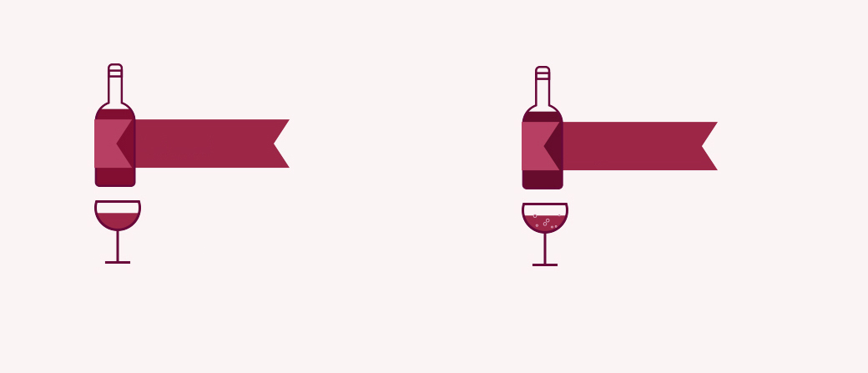
КЛАССИФИКАЦИЯ ВИН по содержанию CO
2
Тихие
Игристые
- без пузырьков
- с пузырьками
Notes:
По содержанию углекислого газа вина делятся на тихие и игристые.
Тихие вина практически не содержат углекислого газа.
Игристые вина – вина, содержащие углекислоту, произведенные по определенной технологии.
Существуют четыре основных способа производства игристых вин:
1. Газирование, т.е. искуственное введение двуокиси углерода. Обычно применяется при изготовлении низкокачественных вин.
2. "Сельский метод" (methode rurale). Суть этого метода сводится к завершению первой алкогольной ферментации в бутылке.
3. Метод Шарма (procede Charmat) - вторичная ферментация производится в специальных металлических резервуарах - акратофорах. Одним из вариантов такого метода является разработанный в СССР метод непрерывной шампанизации.
4. Классический метод. Вторичная ферментация в этом случае происходит в бутылке.
Шампанские вина
Шампанским вином может называться только то вино, которое производят во Франции, в провинции Шампань.
Шампанское - это игристое вино, насыщение которого естественным углекислым газом происходит в период вторичного брожения и при последующей выдержке. Шампанское относится по французской классификации к категории А.О.С., при его производстве соблюдаются самые строгие правила, предусмотренные французским законодательством для этой категории вин ( в том числе система обрезки лоз, сбора винограда, производительность с гектара и т.п.)
Игристые вина (Асти и другие)
Asti (Асти) - это натуральное игристое сладкое мускатное вино, производимое в окрестностях города Асти, провинция Пьемонт на севере Италии по оригинальной технологии. Асти имеет высшую итальянскую категорию качества DOCG. Цвет вина светло-желтый, чуть золотистый. Аромат характерный для муската, с тонами чайной розы, липы, акациевого меда. Сервировка и хранение вин Асти, аналогична шампанским винам. Правильно охлаждённое Асти великолепный аперитив или сопровождение десертов. Наиболее популярными винами Асти в России являются Asti Mondoro, обладатель 11 золотых медалей международных выставок и ярмарок, а также вино Asti Martini. Согласно международной классификации игристых вин, мускатные вина отличаются следующим: игристые свойства, освежающее действие углекислоты, приятная сладость и нежный мускатный аромат.
Отдельно можно отметить несколько особых категорий:
- так называемые "жемчужные вина" (VIN PERLANT). Содержание углекислого газа в них настолько мало, что порой он заметен лишь в виде пузырьков, осаждающихся на стенках рюмки.
- искристые вина – отличаются слабым давлением в бутылке (1-2,5 атмосферы, игристые – 5-6 атм) и невысокой крепостью (минимальное содержание спирта 7 процентов)

Slide 8
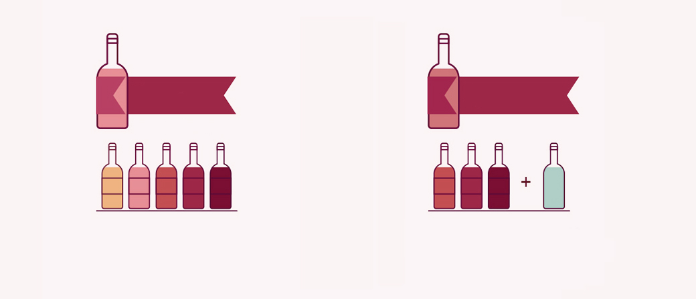
КЛАССИФИКАЦИЯ ВИН по содержанию спирта
Сухие
Игристые
Тихие
Крепленые
или классические
спирт
На определенном этапе производства добавляется спирт
Notes:
В случае крепленых вин виноград не всегда может быть суперсладкий и суперконцентрированный, большое количество сахара в таких винах остается из-за ранней остановки брожения с помощью виноградного спирта. Таким образом, при высокой концентрации спирта дрожжи перерабатывать сахар в спирт уже не могут, в вине сохраняется много сахара и получается довольно много спирта – 16-20%.

Slide 9
КАК ВЫБРАТЬ БУТЫЛКУ?
1
2
3
Виноград
Регион
Крепость
4
Сахаристость
Notes:
В зависимости от качества и срока выдержки виноградные вина подразделяют на ординарные, марочные и коллекционные.
Ординарные — вина без выдержки, выпускаемые в реализацию не ранее трех месяцев со дня переработки винограда.
Марочные — выдержанные высококачественные вина, полученные из определенных сортов винограда, характерные и постоянные по качеству для данного винодельческого района (микрорайона). Срок выдержки марочных -вин — не менее 1,5 года, считая с 1 января следующего за урожаем года, за исключением вин кахетинского типа, для которых срок выдержки не менее года.
Коллекционные марочные вина особо высокого качества, выдержанные не менее 6 лет, в том числе в бутылках не менее 3 лет.
В зависимости от технологии приготовления виноградные вина делят на группы. Все виноградные вина делятся на три основные группы.
Вина столовые: сухие с остаточным содержанием сахара до 1% и полусладкие.
Вина крепленые: крепкие, десертные (полусладкие, сладкие и ликерные).
Вина ароматизированные: крепкие, десертные.
Столовые вина - начальная ступень качества. Для их производства может быть использован виноград разных стран, на этикетке не указывается год урожая, так как эти вина чаще всего купаж вин разных лет, контроль качества не требует от таких вин соблюдения определённых стилей винопроизводства. Столовые вина не должны быть дорогими.

Slide 10
КАК ПОНИМАТЬ ВИНО?

Slide 11
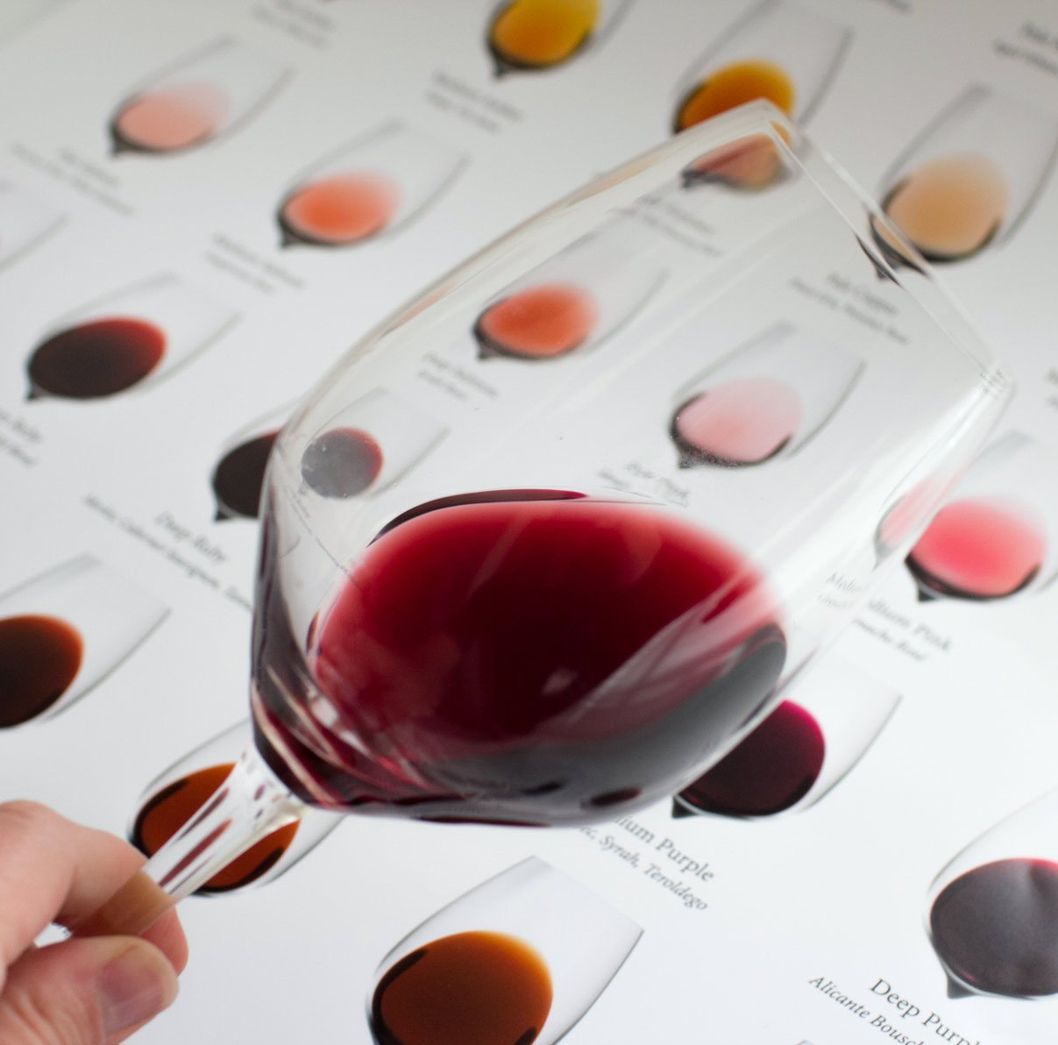
ЦВЕТ
Красные вина — имеют цвет от темно-розового (итальянские вина, произведенного методом «черезуоло» (несмотря на розовый цвет, вино считается красным)) и алого (Пино Нуары), до практически черного цвета в бокале — у вин из сортов винограда Саперави, Мальбек и т.д., в шкурке винограда которых содержится наибольшее количество красящего вещества «антоциан».
При длительном хранении большинства красных вин — их цвет также меняется. И у алых, и у гранатовых и у красно-фиолетовых вин появляется «рыжина».
Чем более коричневато-рыжим будет цвет вина в бокале, тем более «старое» вино мы имеем.
Notes:
Возьмите бутылку сухого вина, которые хранилось 5 и более лет, налейте в бокал и наклоните вино в бокале над листом белой бумаги при хорошем освещении.
Вы заметите, что вблизи тонкого края вина, цвет не совсем красный, а с кирпично-рыжим оттенком. Это говорит нам (бывают конечно и исключения, но редко), что вино уже успело полежать и похраниться. Чем более коричневато-рыжим будет цвет вина в бокале, тем более «старое» вино мы имеем.

Slide 12
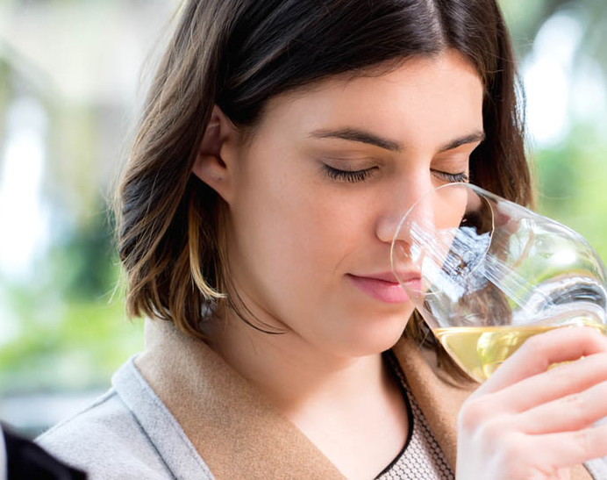
АРОМАТ
Первичные ароматы — это ароматы, которые присущи определенному сорту винограда.
Вторичные ароматы — это ароматы, которые появляются в вине при его ферментации.
Третичные ароматы — это ароматы, появляющиеся в процессе длительной выдержки в бутылке.
Важно научиться различать и запоминать ПЕРВИЧНЫЕ ароматы, то есть ароматы, которые присущи элементарному продукту растению или предмету.
Notes:
По заверениям винных экспертов,
удовольствие от вина на 60% зависит от его аромата.
Первое, и самое главное, что требуется для успеха в понимания вина и его аромата — это база этих самых ароматов в нашей голове (памяти). И эта база формируется там в результате довольно серьезного «общения» с огромным количеством ароматов и запоминанием оных.
ПЕРВИЧНЫЕ ароматы. Это ароматы, которые присущи определенному сорту винограда (например, для вина из сорта Шардоне — сортовыми будут нотки белого и зеленого яблока, травы, минеральность (камень), персик, легкие желтые фрукты, воск и белые цветы). Сусло, отжатое из ягод сорта, уже «выдает» свои первичные ароматы.
ВТОРИЧНЫЕ ароматы. Это ароматы, которые появляются в вине при его ферментации (проще говоря — брожении). И тут уже зависит — как создавалось вино, в каких емкостях, по каким технологиям. Длительная ферментация на осадке (дрожжах) дает тона хлеба, выпечки, сыра, тостов. Малолактическая ферментация добавляет тона сливок, маслы, творога. Обожженый и обычный дуб — дает очень широкую палитру — ваниль, шоколад, кофе, гвоздика, кокос, ириска, карамель, тосты, хвойники, тропическое дерево, дым и т.д.
ТРЕТИЧНЫЕ ароматы. Ароматы, появляющиеся в процессе длительной выдержки в бутылке. Для белых вин это мармеладное, джемовые ноты, цукаты, инжир, сухофрукты, сухие шкурки яблок и т.д. Для красных — подлесок, сырая почва, дубленая кожа, грибы, шкура дичи, табачные оттенки, влажные листья, «скотный двор» и многие другие.
Важно научиться различать и запоминать ПЕРВИЧНЫЕ ароматы, то есть ароматы, которые присущи элементарному продукту растению или предмету.
Это фрукты, овощи, ягоды, растения, специи – все, что буквально можно найти на кухне.
Также в ароматике вин мы находим «минеральные» ноты — это природные оттенки минералов и почв — камня, гравия (как сухого, так и мокрого), известняка, мела, цемента, почвы (жирного чернозема и сухой глины, к примеру), мокрого «подлеска» и т.д.

Slide 13
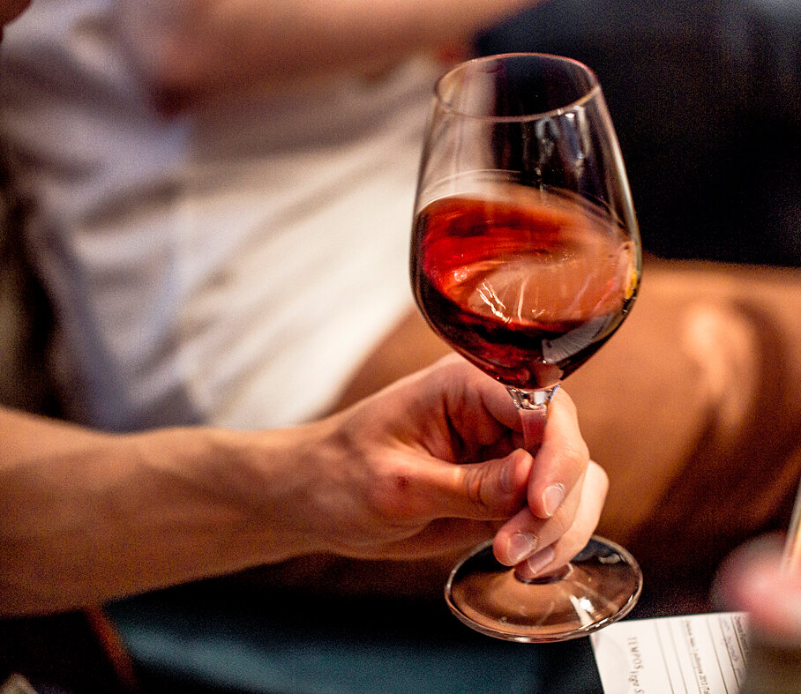
АРОМАТ
1. Сначала выделяем из аромата Доминирующие тона, затем «вынюхиваем» уже оставшиеся Фоновые нюансы.
2. Прогоняем (т.е. проводим сравнение) «выловленных» доминирующих ароматов по базе ароматики в памяти. То же самое — делаем и для фоновых нюансов.
3. Естественно — мы в первую очередь используем для сравнения «базы» ароматов, наиболее присущих категориям вин — белым, розовым и красным.
Notes:
Следующий слайд – примерная схема того, как нужно пробовать нюхать вина от автора статьи, которую мне посчастливилось найти.
1. Сначала выделяем из аромата Доминирующие тона, затем «вынюхиваем» уже оставшиеся Фоновые нюансы.
2. Прогоняем (т.е. проводим сравнение) «выловленных» доминирующих ароматов по базе ароматики в памяти. То же самое — делаем и для фоновых нюансов.
3. Естественно — мы в первую очередь используем для сравнения «базы» ароматов, наиболее присущих категориям вин — белым, розовым и красным.
И Далее – будет список так называемой БАЗЫ ароматов, которые стоит попробовать услышать или почувствовать.

Slide 14
вишня (недозрелая, спелая, перезрелая, «ликерная» и джем из нее)
темная слива (и джем из нее)
красные ягоды (как свежие, так и завяленные)
темные ягоды (голубика, ежевика, черника, тутовник и т.д. — свежие или в джеме)
черная смородина (и ее лист)
оттенки свежих трав (в том числе часто бывает аромат «опаленной» или обожженной свежей травы. В некоторых (часто даже в премиальных) винах есть тона дикого укропа)
оттенки сухих трав (в том числе горных, медоносных)
травянистые ноты «виноградных гребней» (веточки от кисти винограда, на которых крепятся ягодки — часто попадают в виноградное сусло при изготовлении вина). Часто можно встретить у вин из сортов Каберне-совиньон и Саперави.
почва или влажный подлесок (когда пахнет корнями и старой корой деревьев, сухой листвой вокруг дерева и т.д.)
Минеральность
цветочные ноты (в том числе очень часто — фиалка)
тона бузины (часто можно найти в Саперави)
специи — тона перца (душистого, черного), ваниль, гвоздика, корица, бадьян, мята
Лакрица
шоколад (молочный, горький)
дымные ноты
животные нотки (оттенки коровьего вымени и кожи — как в парном молоке)
тона «хлева» (стойло лошадей, коров, нотки навоза)
сливки и карамель
листья табака
Чернослив
подвяленный инжир
смолистые нотки
бальзамические оттенки
хвойные тона (эвкалипт, кедр, можжевельник)
древесные ноты (в т.ч. мокрое дерево, дубовая кора)
Пудра
преловатая листва и трава
тона «оксидации» или подброженности (когда вы нашли забытую в миске на несколько дней в тепле спелую вишню — и она уже немного подбродила, или т.н. «окисленная вишня»)
оттенки хлеба
миндаль и горчинка косточковых
грибы (чаще — трюфельные ноты)

Slide 15
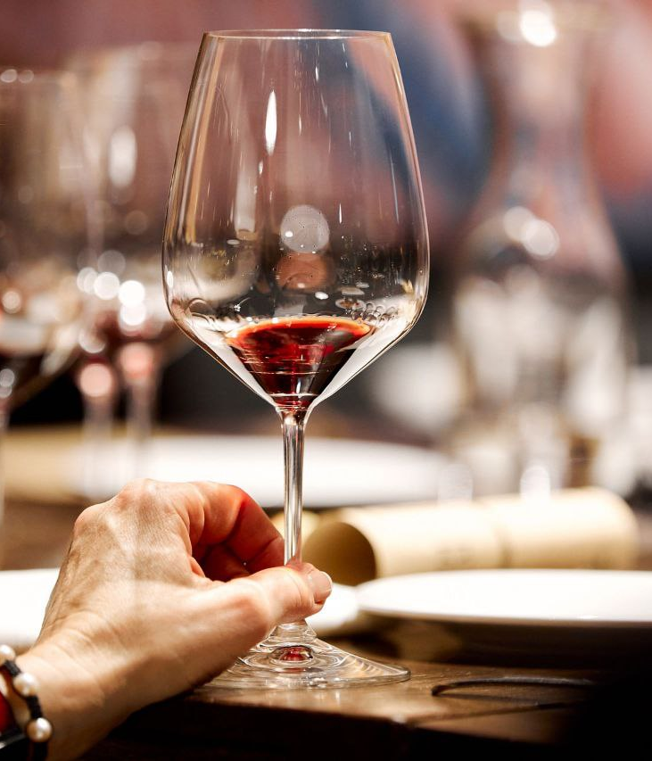
ВКУС!
Основные свойства вина, влияющие на восприятие его вкуса:
Плотность
Сахаристость
Кислотность
Танинность
Минеральность
Спиритуозность
Оттенки
Послевкусие
Баланс

Slide 16
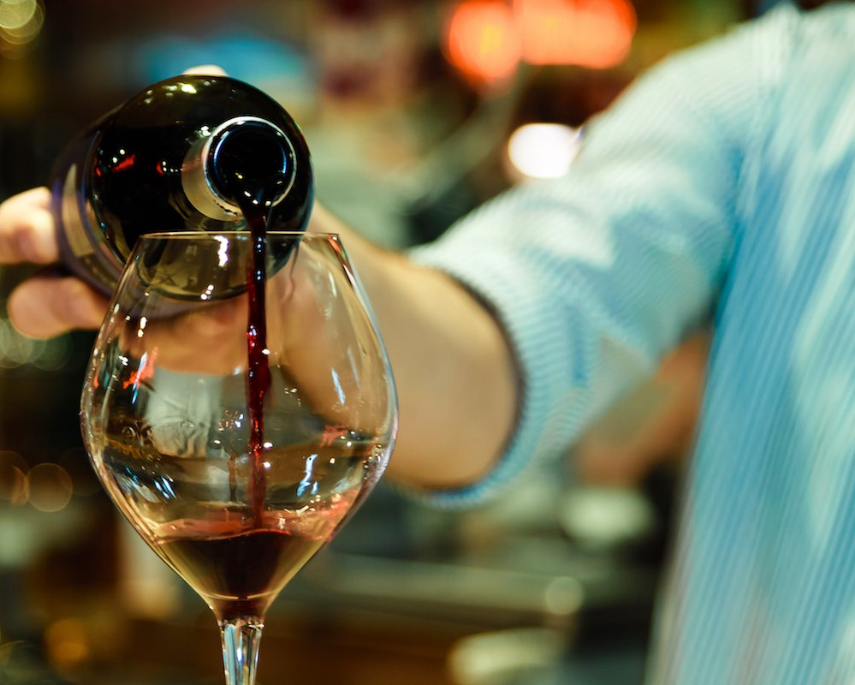
ПЛОТНОСТЬ
Плотность вина зависит от нескольких факторов, таких как концентрация в вине спирта, сахара, глицерина.
легкие вина — имеют низкую плотность и называются термином «подвижные»
выдержанные и крепленые вина, а также сухие вина, сделанные из определенных сортов винограда — имеют повышенную плотность, вследствие чего, при медленном стекании со стенок бокала
Покрутите вино в бокале, затем остановите бокал и посмотрите сквозь стенки на свет
Чем более плотное вино, тем более широкие и объемные «ноги» оно оставляет на стекле после того, как вы повращали или наклонили вино в бокале. Поэтому довольно важно при чтении информации о сорте винограда, запоминать — подвижные или плотные (тягучие, густые) вина чаще всего из него производятся.
Notes:
Плотность вина зависит от нескольких факторов, таких как концентрация в вине спирта, сахара, глицерина.
легкие вина (как правило легкие и молодые — сухие, розовые и красные) — имеют низкую плотность (чуть меньше чем у воды) и называются термином «подвижные».
Посмотрите на бокал с вином — это «подвижное» вино быстро и практически без следов стекает со стенок вниз при вращении вина в бокале.
выдержанные и крепленые вина, а также сухие вина, сделанные из определенных сортов винограда (например — Муската, Гевюрцтраминера, Монастрелла, Сиры и т.д.) — имеют повышенную плотность, вследствие чего, при медленном стекании со стенок бокала, образуют так называемые «ножки» или «слезы».
Покрутите вино в бокале, затем остановите бокал и посмотрите сквозь стенки на свет, видите их?
Чем более плотное вино, тем более широкие и объемные «ноги» оно оставляет на стекле после того, как вы повращали или наклонили вино в бокале. Поэтому довольно важно при чтении информации о сорте винограда, запоминать — подвижные или плотные (тягучие, густые) вина чаще всего из него производятся.

Slide 17
САХАРИСТОСТЬ
Сухие
Полусухие
Полусладкие*
Сладкие*
- 4 гр
- 4-18 гр
- 18-45 гр
- более 45 гр
1 литр
сахар
1 литр
сахар
1 литр
сахар
1 литр
сахар
* Только в России вина подразделяют на сладкие и полусладкие. В других странах такого разделения нет.
Notes:
Или концентрация остаточного сахара в вине. Остаточного, потому что сахар остается после завершения процесса брожения. Если его не прерывать, то винные дрожи весь сахар переработают в алкоголь и газ – так получается сухое вино. В процессе изготовления полусухих и сладких вин процесс брожения останавливается искусственным путем – понижением температуры сусла или добавлением спирта.
Сухое вино — до 3-4 г сахара на литр.
Полусухое вино — от 5 до 18 г/литр
Полусладкое вино — от 18 до 45 г/литр
Сладкое вино — более 45 г/литр
(в «специальных» винах — крепленых, полудесертных, десертных и наконец — ликерных, которые мы пока рассматривать не будем — концентрация сахара колеблется от 30 до 300 г/литр)
Так же нелишним будет заметить, что чем выше сладость вина — тем сложнее нам находить и распознавать самые тончайшие естественные вкусы, которыми это вино обладает и которые присущи конкретному сорту винограда.

Slide 18
КИСЛОТНОСТЬ
Уровень кислотности в винах зависит от сорта винограда (места и климата при его выращивании), а также от метода производства вина.
Одними из самых кислотных белых вин являются невыдержанные (молодые) вина из винограда сортов Совиньон Блан, Ондарраби (известное Чаколи), Рислинг, Алиготе, а из красных — это вина из Пино Нуара, Гамэ, Барберы, Альянико, Санджовезе.
Высокая кислотность в вине определяется как повышенная и пронзительная кислинка и едковатость.
Одними из самых кислотных белых вин являются невыдержанные (молодые) вина из винограда сортов Совиньон Блан, Ондарраби (известное Чаколи), Рислинг, Алиготе, а из красных — это вина из Пино Нуара, Гамэ, Барберы, Альянико, Санджовезе.
Notes:
Величина кислотности напрямую влияет на вкус и восприятие вина, а также на то, с какими блюдами это вино будет гармоничнее употреблять. Уровень кислотности в винах зависит от сорта винограда (места и климата при его выращивании), а также от метода производства вина.
Одними из самых кислотных белых вин являются невыдержанные (молодые) вина из винограда сортов Совиньон Блан, Ондарраби (известное Чаколи), Рислинг, Алиготе, а из красных — это вина из Пино Нуара, Гамэ, Барберы, Альянико, Санджовезе.
Высокая кислотность в вине определяется как повышенная и пронзительная кислинка и едковатость.
Людям, страдающим гастритом (уж не говоря о язве) нужно избегать таких вин, у многих изжога начинается даже не при употреблении, а уже только от вдыхания аромата кислотного вина (это как отжатый лимон понюхать).
Однако кислотность (особенно средняя или слегка повышенная) выполняет в винах такую важную функцию, как консервация — позволяя винам храниться дольше чем менее кислотные, «созревать» (при этом процессе кислотность несколько падает), посредством чего их вкус и питкость улучшаются. Если вино не кислое, то на вкус, оно откровенно говоря, плоское.
Но кислое вино лучше идет с соленой закуской. Чем более плоское вино – тем более пряной должна быть закуска.

Slide 19
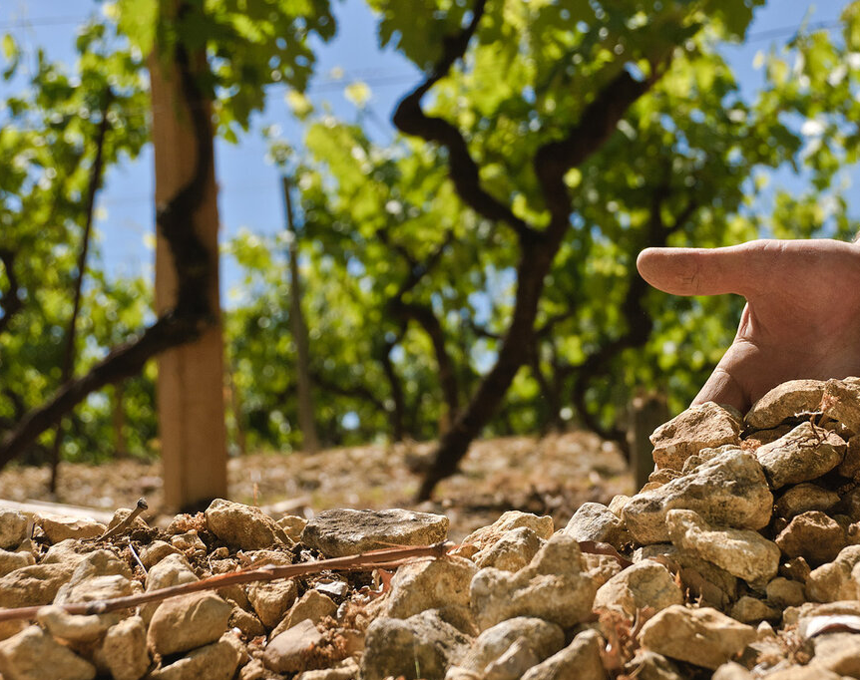
МИНЕРАЛЬНОСТЬ
Минеральность, т.е. присутствие во вкусе вина нот «минерального» характера, а именно — оттенков мокрого или сухого камня (гранит, галька, кремний), сухой извести (алебастр, гипс), глины, пыли, мела, пудры, мокрой почвы, тонов «подлеска», солноватых «морских» нот (водоросли, ноты створок пустых ракушек и т.д.) — в основном формируется именно под воздействием разных типов почв в месте, где рос и был собран виноград.
Почвы, участвующие в формировании минеральных нот бывают различные. Наиболее часто встречаются и оказывают воздействие на оттенок минеральности во вкусе известняковые, песчано-гравийные, сланцевые, мергелевые, кремниевые, вулканические, гнейсовые почвы, а также почвы из бурой глины и гранитные.

Slide 20
ТАНИННОСТЬ
Танинами называют химические соединения (полифенолы) естественного происхождения, получаемые от винограда в процессе производства вина.
Танины (или дубильные вещества) позволяют вину долго храниться, это консервирующие вещества для вина. Но они достаточно быстро улетучиваются при насыщении вина кислородом.
Во вкусе мы чувствуем танины как вяжущие, терпковатые, горьковатые привкусы у вина.
Мощность ощущаемых нами танинов почти целиком зависит от сорта винограда (наиболее «танинные» сорта: Сагрантино, Таннат, Скьява, Барбера, Каберне Совиньон, Гамэ, Неббиоло, Мурведр, Пти Вердо, Монтепульчано, и ряд других), но и конечно от метода производства вина.
Notes:
Танинами называют химические соединения (полифенолы) естественного происхождения, получаемые от винограда в процессе производства вина. Так же их называют дубильными веществами, которые могут появиться в вине из-за выдержки в деревянных бочках.
Во вкусе мы чувствуем танины как вяжущие, терпковатые, горьковатые привкусы у вина. Эти вещества содержатся в шкурке, косточках ягод винограда, а также в виноградных гребнях (веточках грозди), которые иногда попадают в сусло при создании вина.
Танины — неотъемлемые спутники в основном красных вин (реже — розовых и уж совсем редко — белых).
Повышенная танинность, наряду со сладостью и плотностью, умело маскирует повышенную кислотность в вине.
Вместе с кислотностью, сахаристостью и прочими составными элементами вкуса вина — танины играют очень важную роль в СБАЛАНСИРОВАННОСТИ вина.
Мощность ощущаемых нами танинов почти целиком зависит от сорта винограда (наиболее «танинные» сорта: Сагрантино, Таннат, Скьява, Барбера, Каберне Совиньон, Гамэ, Неббиоло, Мурведр, Пти Вердо, Монтепульчано, и ряд других), но и конечно от метода производства вина.

Slide 21
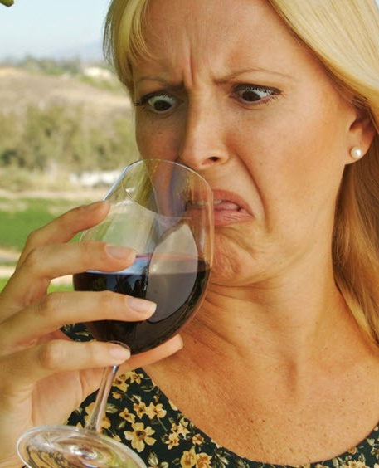
СПИРИТУОЗНОСТЬ
Выражается в двух основных видах — жжении и покалывании (это легко прочувствовать, если слегка «прополоскать» ротовую полость небольшим количеством водки или другого крепкого напитка из «молодых» спиртов), а также — в специфическом привкусе самого алкоголя (спирта).
Восприятие спиритуозности выше при согревании вина, особенно белого и розового.
Явное ощущение спиритуозности во вкусе тихого вина (не учитывая варианты крепленых и десертных вин, типа портвейна или хереса) — это скорее недостаток.

Slide 22
ОТТЕНКИ
фруктовые (персики, груши, лимон, помело, айва, вишня, слива, личи, маракуйя и т.д.)
ягодные (красные (малина, клубника и т.д.) и черные (голубика, ежевика и т.д.) — как свежие или подвяленные, так и засушенные)
травянистые и древесные (травы свежие и сухие, дуб, экзотические сорта дерева)
цветочные (полевые, садовые, тропические, засохшие (гербарий) и т.д.)
овощные (спаржа, кабачок, ревень, сельдерей, горошек, болгарский перец и т.д.)
специй и пряностей (разные типы перца, ваниль, корица, гвоздика и т.д.)
животные («скотный двор», шкура, дубленая кожа, парное молоко (вымя))
дымные и копченые (торф, копченое мясо, деготь)
заготовки (варенья, джемы, сахарный сироп (патока), моченые яблоки, огуречный рассол и т.д.)
хлебные и кулинарные (дрожжи, выпечка, шоколад, булка-бриошь, какао, солод и т.д.)
химические (керосин, гудрон, лаки и краски)
минеральные (сухой и мокрый камень, мел, почва и т.д.)
медовые (липовый и цветочный мед, медоносные травы, воск от медовых сот)
маслянистые (ощущение, как будто «жуешь» растительное или растопленное сливочное масло — такое часто встречается в плотном, выдержанных в американском дубе, винах из Шардоне, в серии мускатных вин, траминеров)
бальзамические, хвойные, грибные и прочие категории

Slide 23

ПОСЛЕВКУСИЕ
Важный показатель сбалансированности вкуса и неизменный спутник особо качественного вина.
Послевкусие бывает коротким (до 2-3 секунд), средним (4-7 секунд), долгим (от 8 до 15 секунд). И первые, и вторые, и третьи — несомненно могут быть приятными и наоборот. Как правило, великие вина всегда имеют долгое послевкусие с меняющимися в бокале и также, очень приятными, многочисленными нюансами вкуса.

Slide 24
БАЛАНС
Отлично сбалансированное вино — это вино, в котором очень гармонично сочетаются все основные показатели, а именно — кислотность, танинность, сладость, тельность, богатая вкусо-ароматика и длительное послевкусие
Сбалансированное вино самодостаточно и прекрасно пьется как с подходящими к его структуре и вкусо-ароматике закусками и блюдами, так и без них.
Однако баланс даже в отличных винах может «уползти», т.е. измениться, особенно при длительном хранении. Именно поэтому нам очень важно понимать — когда наступит тот пик, когда вино, помимо заложенной в него природой и виноделом сбалансированности, наберет еще и оптимальную зрелость по выдержке.

Slide 25
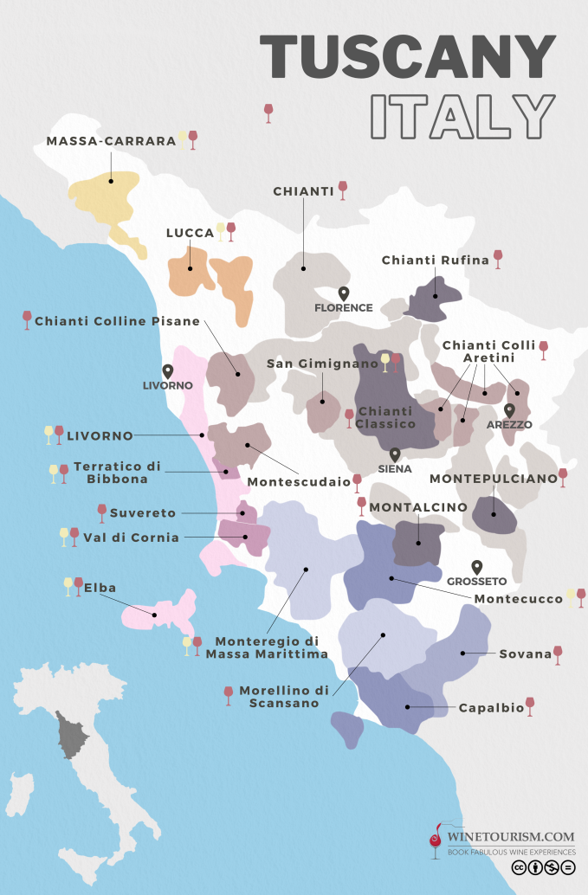
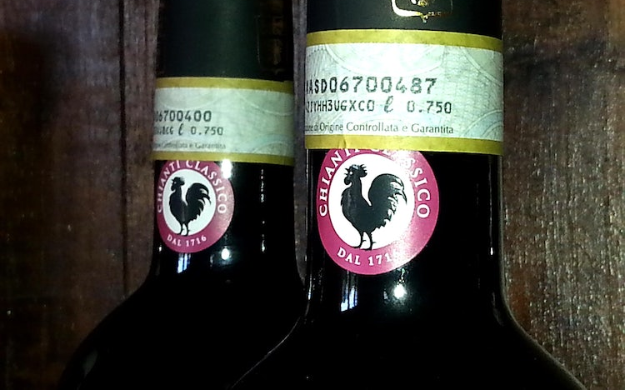
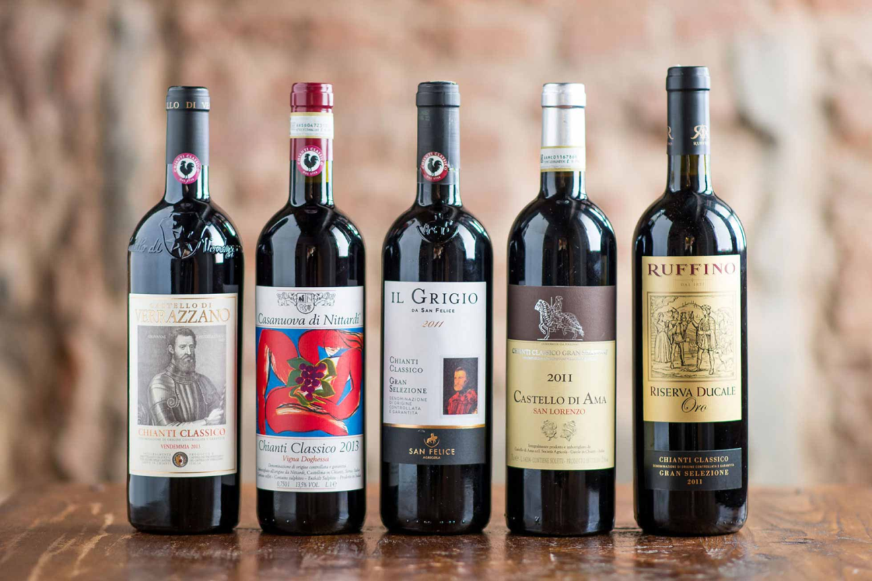
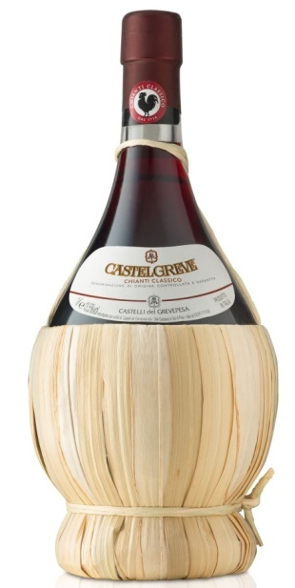
Chianti
Черный петух, Gallo Nero - маркировка Ассоциации Кьянти Классико, более 600 производителей, лучшая зона вина и Санджовезе
Notes:
О напитке
Вина с петухом: основные стили и зоны производства Кьянти
Если подойти на улице к первому встречному и спросить, про какие итальянские вина он слышал, среди ответов скорее всего окажутся «просекко» и «кьянти». И если с пониманием первого все просто – сплошные пузыри, яркая свежесть и ничего лишнего, то вот с кьянти стоит копнуть поглубже. Давайте разбираться, что это за зверь и что за птица у него на бутылке.
Кьянти – это не сорт винограда, не стиль вина и даже не городок, «в котором мы пили прошлым летом божественный нектар за 1,5 евро». Это зона географического наименования, холмы, которые расположились между Сиеной и Флоренцией в регионе Тоскана, что в центральной Италии. Изначально вина из Кьянти были простыми, грубыми и рустичными – для обычных крестьян. И поскольку крестьяне не могли позволить себе дорогих и качественных бутылок, на помощь пришла «фьяска» – пузатая бутылка в соломенной оплетке. Сегодня их производят исключительно для туристов и наполняют самым простым и банальным из существующих кьянти. Несмотря на симпатичную упаковку, хранить такое вино не стоит – потенциала там нет. А все хорошие производители кьянти с 80-х перешли на классические бордоские бутылки.
Мир кьянти поделен на две зоны – Chianti DOCG и Chianti Classico DOCG. В каждой разные уставы, правила и требования к качеству вина. Просто Кьянти – это 14 300 га виноградников, а вот историческая зона Кьянти Классико находится внутри и занимает 5 500 га. Эдакая итальянская матрешка. Эмблема Консорциума Кьянти Классико – знаменитый черный петух или Gallo Nero.
По правилам зоны, все вина должны быть сделаны из красного сорта винограда санджовезе. Его название происходит от латинского Sanguis Jovis – «кровь Юпитера». В эпоху Медичи идеалом считалось вино цвета свежей крови, и именно такое получается из санджовезе. Содержание «крови Юпитера» в бутылке кьянти может быть от 70 до 100% (для Chianti Classico – от 80%), иногда добавляют и другие местные сорта (канайоло, колорино, мальвазию нера), а также разрешенные здесь международные мерло, каберне совиньон и не только. Добавлять белые сорта в вина Chianti Classico с некоторых пор запрещено, хотя исторически они входили в бленд.
Кьянти имеют яркий рубиновый цвет, который с возрастом переходит в гранатовый. В аромате можно найти вишню и черешню, фиалку, различные специи, помидорный лист и даже оливковое масло. Высокая кислотность и хороший уровень танинов (порой резких) также являются неотъемлемой частью кьянти. Эти вина хорошо чувствуют себя в молодом возрасте, и многие из них прекрасно развиваются в бутылке.
Зона Chianti Classico DOCG идеально подходит для санджовезе из-за особого типа почв: альберезе – мраморно-кальциевых отложений – и галестро – остатков разрушенной эрозией скалистой породы, ломких и острых кусков сланцев, перемешанных с известняком, песком и небольшими вкраплениями суглинка. Вина в этой зоне получаются с более сложной структурой, в их ароматике проявляются землистые тона и оттенки более спелых фруктов. Это богатые и комплексные вина, способны удивить своей вкусовой палитрой.
Кьянти могут быть выдержаны в дубе – в традиционных бочках ботти или французских барриках.
Базовые Chianti DOCG выдерживают минимум шесть месяцев. Chianti Superiore – более насыщенные и сложные вина с мягкой кислотностью и высоким алкоголем, которые делают из наиболее зрелого винограда, – выдерживают не менее года. Если вы видите на этикетке надпись Chianti Riserva, значит перед вами образец крепостью не менее 12%, выдержанный не менее двух лет, и из них шесть-восемь месяцев прошли в бочках.
Chianti Classico выдерживается 12 месяцев, Chianti Classico Riserva – 24, из которых не менее трех – в бутылке. Выдержка в бочке всегда остается на усмотрение винодела. Наивысшая ступень – Chianti Classico Gran Selezione. Категория появилась в 2014 году и присваивается только после лабораторных исследований и дегустации специальной комиссией. Это вина с лучших терруаров, которые выдерживаются в течение 30 месяцев, включая три месяца в бутылке.
Санджовезе – это местный красный сорт винограда с тонкой кожицей. Он довольно капризный и в прохладные годы редко достигает полной зрелости. Зато в благоприятные годы из него получаются великолепные танинные вина с живой кислотностью. В бокале Санджовезе обычно имеет полупрозрачный красно-рубиновый цвет (неслучайно название сорта переводится как «кровь Юпитера»). По закону в винах Кьянти должно быть минимум 75 % винограда Санджовезе. Остальные 25 % – красные сорта Канайоло, Чильеджоло, Маммоло, Колорино, Мерло, Каберне Совиньон и др. Обычно состав смеси зависит от года: чем лучше вызрел Санджовезе, тем меньше он нуждается в добавках. Когда-то для смягчения танинов и острой кислотности в плохо вызревший Санджовезе добавляли белый виноград Мальвазию и Треббьяно, но с 1995 года это запрещено. Теперь Кьянти производится только из винограда красных сортов. Какое вино на вкус? Кьянти – это воплощение кисло-сладкого вишневого стиля. Во вкусе и аромате молодых вин всегда много красных фруктов, сушеных трав, фиалки, перечных нот. В выдержанных образцах – консервированной вишни, бальзамического уксуса, сухой салями, эспрессо, сладкого табака. Пикантный и свежий вкус напитка обеспечивается сочетанием высокой кислотности и мощных немного грубых танинов, присущих винограду Санджовезе. Вино отлично нейтрализует во рту вкус жирных блюд, пряных томатных соусов, поэтому идеально подходит для еды. Содержание алкоголя в Кьянти в зависимости от категории и выдержки колеблется в пределах 11,5–14 %
Классификация по регионам Все вина Кьянти, производимые в пределах одноименного региона, имеют статус DOCG. Их происхождение и качество строго контролируется. Но поскольку Chianti DOCG объединяет довольно обширную территорию с различными климатическими условиями, из одного и того же сорта винограда при соблюдении одних и тех же правил получаются разные типы вин. Чтобы уменьшить путаницу, внутри региона выделяют 7 районов, каждый из которых имеет право производить и Chianti DOCG, и указывать на этикетке свое географическое наименование, если 100 % винограда собрано именно в этой зоне. Лучшей считается зона Кьянти Классико. Это небольшая историческая область между Флоренцией и Сиеной с лучшими для выращивания Санджовезе климатическими условиями. Она имеет независимый статус Chianti Classico DOCG и свой более строгий регламент. Именно здесь зародился стиль вина кьянти, и отсюда поступают лучшие его образцы. Вина Кьянти Классико легко узнать по знаменитому черному петушку на горлышке бутылки. Этим знаком маркирует свою продукцию Ассоциация Кьянти Классико, объединяющая более 600 производителей. По легенде именно черный петух в 14 веке определил границу между давними соперниками Флоренцией и Сиеной. Жители городов договорились встать с первыми петухами и отправить навстречу друг другу гонцов – где они встретятся, там и будет межа. Черный флорентийский петушок прокричал раньше, поэтому Флоренции отошло больше земель.
Так Gallo Nero превратился сначала в исторический символ территории, а затем и вина Кьянти.
На втором месте стоит зона Кьянти Руфина. В ней получают весьма интересные вина с высоким потенциалом старения, качество которых, по мнению ценителей нередко превышает даже Chianti Classico. В остальных 5 зонах (Колли Фиорентини, Колли Аретини, Монтальбано, Колли Сенези, Монтеспертоли) производят хорошие, но, обычно, не выдающиеся вина. Впрочем, в лучшие года урожая они способны бросить вызов своим именитым соседям из Классико и Руфина – а стоят при этом значительно дешевле. Некоторые из них, например Кьянти Сенези, имея свой статус DOCG для других вин, продолжают выпускать Кьянти под общей маркой Chianti DOCG.
Градация по выдержке В зависимости от выдержки выделяют 4 категории: Кьянти Недорогие «базовые» вина, изготовленные из Санджовезе, выращенного в любой части региона Chianti DOCG, и выдержанные минимум 6 месяцев. Их принято пить молодыми. Они легкие, терпкие, с ощутимой вишневой кислинкой и крепостью 11,5–12 %. Кьянти Супериоре Более плотные и сложные напитки с мягкой кислотностью. Их делают из более зрелого винограда, жестче регламентируют и выдерживают не менее года. Кьянти Ризерва Резервное – значит выдержанное не менее 2 лет и крепостью не менее 12 %. Его делают из отборного винограда, урожайность которого искусственно снижают. Для него также предусмотрена дополнительная выдержка в бочках. Кьянти Гран Селецционе Эта категория применяется только для Chianti Classico DOCG. В нее входят лучшие коллекционные образцы вин с выдержкой не менее 2,5 лет. Максимальный порог старения не ограничивается и может насчитывать 10 и более лет. Для выдержки подходят не все вина, а только созданные из отборного винограда, собранного в благоприятные годы. Для Кьянти лучшими считаются винтажи 1997, 1999, 2007 (находятся на пике вкуса), 2010, 2011, 2013, 2015, 2016, 2017 годов (можно еще выдерживать). Из старых урожаев знатоки отмечают 1990, 1988, 1985 годы. Кьянти и «пузатые» бутылки Вино Кьянти у многих ассоциируется с фьяской – круглой бутылкой в соломенной оплетке. У нее есть своя история. Когда-то крестьяне не могли позволить себе тару из прочного толстого стекла и покупали дешевые тонкостенные бутылки с круглым дном. Для прочности они оплетали их лыком, а для устойчивости делали подставку. Такая бутылка смотрится эффектно, аутентично, но серьезные производители сегодня ею почти не пользуются. С середины 80-х годов прошлого века Кьянти разливают в обычные бордоские бутылки. Фьяску же используют либо для туристов, либо для продвижения Кьянти на новых рынках – для большей узнаваемости бренда. Также в «пузатые» бутылки часто разливают домашние вина, не отличающиеся высоким качеством.
С какими блюдами сочетается Кьянти? Благодаря сочетанию терпкости и кислотности Кьянти идеально дополняет большинство итальянских блюд – пасту с соусами на томатной основе, рагу из баранины, знаменитые флорентийские стейки Bistecca alla florentina, тушеную свинину. Легкое молодое вино составит хорошую пару с пиццей, а более терпкое и пряное – отлично подчеркнет вкус тосканских сыров и сыровяленых деликатесов типа прошутто.
Как правильно подавать и пить? Подача вина зависит от выдержки. Молодое Кьянти – отличный аперитив и напиток для еды, максимально раскроется при температуре от 14 до 20 градусов. Старые выдержанные вина могут быть и дижестивом. Для них оптимальная температура подачи – 18–20 градусов. Что попробовать? Если вы любите сочный вкус и насыщенный аромат вишни, попробуйте вино Gattavecchi, il Convento, Chianti DOCG. Напиток выдержан 3 месяца в дубе, отличается шелковистыми танинами и мягкой приятной кислотностью. Ценителям выдержанных напитков понравится Querciabella Chianti Classico DOCG 2013 года. Элегантное и яркое вино с фруктовыми ароматами можно выпить сразу или отложить на хранение – его пик еще не прошел, и с годами оно станет только интереснее. Еще одно выдержанное Кьянти, заслуживающее внимания, – Nunzi Conti, Vigna Elisa Chianti Classico DOCG Gran Selezione. Спелый, насыщенный, элегантный, с длительным и свежим послевкусием, он понравится даже тем, кто равнодушен к Кьянти. Если все же затрудняетесь с выбором этого популярного итальянского вина.
Как появилось
Кьянти имеет долгую и богатую историю, восходящую к 14 веку. Впервые вино было упомянуто в официальных записях в 1398 году. Производством вина занимались четыре поселения: Кастелина, Граве, Радда, Гайоле. Сейчас эти территории известны как Кьянти Классико.
Изначально Кьянти пили простые крестьяне. Со своей высокой кислотностью и низкой крепостью вино было отличным дополнением к сытному обеду.
В середине 19 века Кьянти стало особенно популярным, благодаря барону Риказоли, который изобрел улучшенный рецепт вина. Купаж вина должен был содержать строгие пропорции нескольких сортов винограда: 70% Санджовезе, 15% Канайоло, 15% Мальвазии Бьянко.
Традиционный метод розлива Кьянти предусматривал использование пузатой бутылки «фиаско», которая была покрыта соломой для защиты вина при транспортировке.
В 1995 году виноделы решили исключить белые сорта винограда из купажа и изменить формулу напитка. В Кьянти должны были присутствовать только ягоды красных сортов или 100% Санджовезе. Это позволило сделать вино менее водянистым и более насыщенным.
Сегодня Кьянти производится в различных стилях, от традиционных купажей до современных интерпретаций, и нравится любителям вина во всем мире.
Как производят
Кьянти изготавливают из смеси винограда, основным сортом которого является Санджовезе. Этот сорт придает вину характерную яркую кислотность и сочные фруктовые ароматы. Кьянти может также содержать другие сорта, например, Каберне Совиньон, Мерло и Сира, которые придают вину сложность и глубину.
По закону в винах Кьянти должно быть минимум 75 % винограда Санджовезе. Остальные 25 % – красные сорта Канайоло, Колорино, Чильеджоло, Маммоло, Каберне Совиньон и Мерло. Обычно состав смеси зависит от года: чем лучше созрел Санджовезе, тем меньше вино нуждается в других сортах.
Виноград тщательно отбирается, ферментируется, а затем выдерживается в дубовых бочках. Продолжительность выдержки и тип дуба могут сильно влиять на конечный вкус вина. Затем вино купажируется и разливается по бутылкам, готовое к употреблению.
С чем сочетать
Кьянти — универсальное вино, которое можно сочетать с разными блюдами. Особенно хорошо выпить бокал за сытным ужином из пасты с томатным соусом или мясом на гриле. В качестве лёгкой закуски подойдут твердые сыры. Но Кьянти такое лёгкое и фруктовое, что отлично будет чувствовать себя и без фуд-сопровождения.
С чего начать
Кьянти Классико
Для тех, кто только начинает знакомство с Кьянти, лучше начать с Кьянти Классико. Эти вина изготавливаются из 100% винограда Санджовезе и считаются самым традиционным стилем Кьянти. Как правило, они имеют среднюю крепость, яркий фруктовый вкус и хорошую кислотность. Отлично подойдут для домашнего ужина, скажем, в среду или четверг.
сли вы уже как следует распробовали Кьянти Классико, присмотритесь к таким купажам, как Кьянти Супериоре и Кьянти Ризерва, которые отличаются большей сложностью и глубиной.
Кьянти Супериоре
Вина Кьянти Супериоре — насыщенные, полнотелые вина с более интенсивным фруктовым вкусом и танинами по сравнению с классическим Кьянти. Эти вина выдерживаются не менее одного года и должны соответствовать определенным требованиям, установленным Chianti DOCG. Возьмите с собой Кьянти Супериоре на ужин с друзьями, оно составит вам отличную компанию.
Кьянти Ризерва
Вина Кьянти Ризерва производятся из ягод, собранных с участков со сниженной урожайностью. Они выдерживаются не менее двух лет и обладают крепостью не менее 12%. Эти вина считаются лучшим проявлением Кьянти. Они обычно более полнотелые и обладают богатым, интенсивным вкусом с нотками темных фруктов, специй и кожи. Идеальны для задушевных разговоров на кухне, пока на улице моросит снег.

Slide 26
Chianti
История
Упоминание в 1398 году. Производство в четырех поселениях, ныне Кьянти Классико: Кастелина, Граве, Радда, Гайоле.
Изначально Кьянти пили простые крестьяне. Со своей высокой кислотностью и низкой крепостью вино было отличным дополнением к сытному обеду.
В середине 19 века Кьянти стало особенно популярным, благодаря барону Риказоли, который изобрел улучшенный рецепт вина. Купаж вина должен был содержать строгие пропорции нескольких сортов винограда: 70% Санджовезе, 15% Канайоло, 15% Мальвазии Бьянко.
Традиционный метод розлива Кьянти предусматривал использование пузатой бутылки «фьяска», которая была покрыта соломой для защиты вина при транспортировке.

Slide 27
Chianti
Сейчас
Не менее 75 % винограда Санджовезе, от латинского Sanguis Jovis – «кровь Юпитера». В эпоху Медичи идеалом считалось вино цвета свежей крови, и именно такое получается из санджовезе.
Остальные – красные сорта Канайоло, Чильеджоло, Маммоло, Колорино, Мерло, Каберне Совиньон и др
с 1995 года запрещены добавки белого вина
Алкоголь - 11,5–14 %

Slide 28
Chianti
Вкус:
Санджовезе: высокая кислотность и танины
Кисло-сладкий вишневый стиль
Молодые вина - красные фрукты, сушеные травы, фиалки, перечные нотки, подавать 14-20 С⁰
Выдержанные – консервированная вишня, бальзамический уксус, сухая салями, эспрессо, сладкий табак, подавать 18-20 С⁰
С чем подавать:
паста с соусами на томатной основе, рагу из баранины, знаменитые флорентийские стейки, тушеная свинина. Легкое молодое вино составит хорошую пару с пиццей, а более терпкое и пряное – отлично подчеркнет вкус твердых сыров и сыровяленых деликатесов типа прошутто.

Slide 29
Chianti
«Базовые», Санджовезе (100%), выращенного в любой части региона Chianti DOCG, с выдержкой более 6 м., принято пить молодыми, легкие, терпкие, с ощутимой вишневой кислинкой и крепостью 11,5–12 %.
Superiore – более плотные и сложные напитки с мягкой кислотностью, из более зрелого винограда, жестче регламентируют и выдерживают не менее года.
Riserva – выдержанное не менее 2 лет и крепостью не менее 12 %, из отборного винограда, урожайность которого искусственно снижают, дополнительная выдержка в бочках.
Classico Gran Selezione - лучшие коллекционные образцы с выдержкой не менее 2,5 лет.
Примечание Максимальный порог старения Classico Gran Selezione не ограничивается, 10+ лет, но для выдержки подходят только вина из отборного винограда, собранного в благоприятные годы

Slide 30
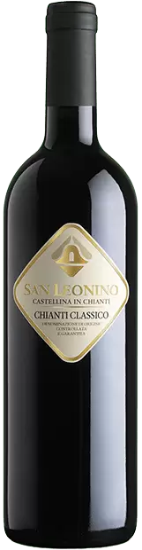
Chianti Classico San Leonino
Цвет: красное
Содержание сахара: сухое
Крепость: 13,5%
Виноград: Сира, Каберне Совиньон, Санджовезе
Страна: Италия
Регион производителя: Тоскана
О НАПИТКЕ
Напиток изготовлен из винограда сортов Сира, Каберне Совиньон, Санджовезе , выращенных в Сан-Леонино. Местные винодельни придерживаются старинных традиций, часть винограда высыхает естественным путем прямо на лозе. Урожай снимается в период максимальной зрелости и винифицируется в стальных и бетонных емкостях две недели. Выдерживается вино в дубовых барриках 15 месяцев, три месяца дозревает в бутылках.
ЦВЕТ
Цвет чистый, рубиново-красный.
АРОМАТ
Свежий аромат спелой вишни и садовой малины дополняется едва ощутимыми древесными и дымными нюансами.
ВКУС
Яркий и насыщенный вкус демонстрирует ягодные тона с заметными штрихами дуба.

Slide 31

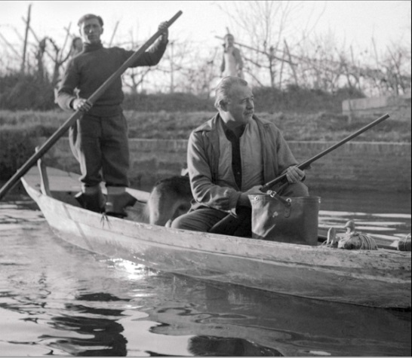
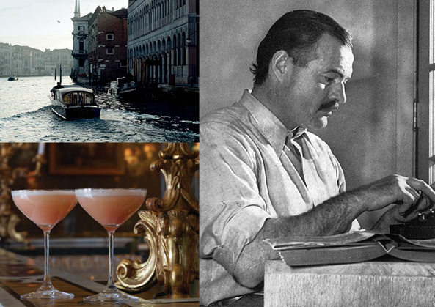
Valpolicella
Любимое вино Эрнеста Хемингуэя - Amarone de la Valpolicella
«Что мешает писателю? Выпивка, женщины, деньги и честолюбие. А также отсутствие выпивки, женщин, денег и честолюбия». «Прощай, оружие»
«… и отпил глоток легкого сухого красного вина[вальполичелла], душевного, как дом брата, если вы с братом живете душа в душу…»
«- Бутылку этого vino secco61 со склонов Везувия к камбале. Ко всему остальному у нас есть вальполичелла...» «За рекой, в тени деревьев.». 1949.
Эрнест Хемингуэй (1989 – 1961)
Notes:
Гастрономические сочетания
Идеально сочетается с блюдами из пасты, курицей, бараниной, красным мясом и сырами.
О производителе
Corte Armano - это особая коллекция марочных вин, созданных винодельней Campagnola, семейной компанией, управляемой на протяжении пяти поколений, расположенной в Вальгатаре, в небольшом городке Марано-ди-Вальполичелла, центре ”Классического" региона Вальполичелла.
Любимое вино Эрнеста Хемингуэя - Амароне де ла Вальполичелла
«Что мешает писателю? Выпивка, женщины, деньги и честолюбие. А также отсутствие выпивки, женщин, денег и честолюбия» – писал великий писатель Эрнест Хемингуэй в своем известном романе «Прощай, оружие».
Хемингуэй был изрядным любителем вина. Вино являлось неотъемлемой частью его жизни и творчества. Вином насквозь пропитаны страницы практически всех бессмертных произведений писателя. Роман «Праздник, который всегда с тобой» повествует о воспоминаниях Хемингуэя о его жизни в Париже в 1920-х годах с первой женой Хэдли. Для них «пить было также естественно как и есть», но писатель не пишет о конкретном вине, поскольку это было неважно, они были счастливы вместе, а вино вносило атмосферу постоянного праздника - праздника мысли, жизни, любви…
В те молодые годы Хемингуэй не был богатым и знаменитым, но всегда находил деньги на вино, время на любовь и силу философской мысли на творчество, что в совокупности рождало бессмертные литературные произведения. Тем не менее исторические сведения о жизни Эрнеста Хемингуэя говорят о том, что главным фаворитом писателя было вино Вальполичелла, особенно Амароне де ла Вальполичелла. Писатель жил в Венето, на родине Амароне, в 1949 году, и говорят, что он писал каждый день по 22 часа в компании именно бутылки Амароне. А в книге «За рекой, в тени деревьев» он описывает вино Вальполичелла как «сухое красное вино, душевное, как дом брата».
Если смотреть на сапожок Италии на карте, то, помимо столицы Рима, взгляд невольно останавливается на самых известных городах. Один из них, конечно, Венеция (на северо-востоке наверху – у «голенища»).
Но Венеция – это ещё и столица области Венето (Veneto). Она включает шесть провинций с населением и столичный город – в общей сложности около пяти миллионов человек. Теперь возьмем лупу и посмотрим на область Верона. Она от Венеции в 100 километрах. Именно там определил Шекспир жить и умереть своим Ромео и Джульетте.
А если увеличить карту и посмотреть чуть выше на север, то можно увидеть и территорию Вальполичелла – родину одноименного вина. Вальполичелла состоит из нескольких долин и, соответственно, терруаров. Вся территория ограничена холмами и рекой Адидже. В непосредственной близости находится самое большое в стране озеро Гарда. Пейзажи просто волшебные. Местный климат идеален для комфортной жизни, развития сельского хозяйства и, разумеется, виноделия. Почвы разнообразны по микробиологическому составу, плодородны, и произрастающий здесь виноград имеет насыщенный яркий вкус.
У Вальполичеллы богатая история, первые следы присутствия человека относятся ко временам палеолита. Виноделие здесь было известно еще в VII в. до н. э. при цивилизации этрусков. Затем их сменили римляне, и территория стала римской провинцией. В Римской империи, как известно, разговаривали на латыни. Словосочетание Vallis Polys Cellae («валис полис челле») – латинское. Оно переводится как «долина множества погребов» (хоть слово «полис» и позаимствовано с греческого). Погребов, разумеется, винных. По всей видимости, так называли местность в народе, и это наименование пережило века, сохранилось в наши дни. Впрочем, это лишь один из вариантов происхождения названия Вальполичелла, есть и другие версии, но про множество погребов, пожалуй, самая популярная.
Полвека Вальполичеллы
До середины XX века местные вина не были ориентированы на экспорт – производители не помышляли о мировой популярности: делали алкоголь, что называется, для себя. Ведь даже тысяча погребов для любителей хорошего вина по всему миру, согласитесь, не так уж и много. Всё изменилось, когда в Италии начался экономический бум, названный спустя годы чудом. Он пришелся на 60–70-е годы и коснулся всех отраслей, в том числе виноделия. Вальполичелла получила статус DOC – название с контролируемым и гарантированным происхождением. Требования к сырью и процессу производства усложнились и стандартизировались, ну а мы – потребители – теперь можем рассчитывать на гарантированно качественное вино из Вальполичеллы. Территория разделена в соответствии с производственной спецификацией на области Classico и Valpantena. Каждая рождает великолепные лозы!
Три кита Вальполичеллы
Вина из Вальполичеллы – всегда купажи, а значит аромат и вкус у них сложный, комплексный, насыщенный. Но в любом таком вине должны обязательно присутствовать (причем в очень большой доле, в некоторых случаях до 95 %) три сорта винограда: Корвина; Корвиноне; Рондинелла. Первые два имеют корень «корво (по-итальянски «ворона»): они темные и отдают своим винам насыщенный цвет – настолько глубокий, что, когда всматриваешься в бокал с напитком, то невольно вспоминаешь оперенье черной птицы. Третий – тоже, кстати, темный – отвечает больше за вкус, он придает Вальполичелле специфические оттенки специй, по которым всегда можно узнать эти вина.
Вальполичелла – винодельческая зона итальянской провинции Верона, на востоке от озера Гарда. Этот холмистый регион известен добычей мрамора и производством вина. Вина Вальполичелла являются названием, контролируемым по происхождению, и в итальянском рейтинге идут сразу за знаменитым Кьянти
Краткая характеристика
Вальполичелла – общее название для вин региона. Внутри этой категории они дополнительно делятся на виды. Красные обычно производятся из сортов Corvina Veronese (Корвина), Rondinella (Рондинелла) и Molinara (Молинара). Например, сладкое вино Recioto (Речото) и крепкое Amarone (Амароне) изготавливают из заизюмленного винограда, а большинство базовых вин производят в стиле novello (новелло) – аналога французского божоле нуво, который бутилируют уже через несколько недель после сбора урожая, такие напитки славятся парфюмерными нотками.
Вальполичелла классико (classico) получают из ягод, выращенных в исторической зоне (на территории, входившей в состав региона до 1968 года), а вальполичелла супериоре (superiore) имеет крепость 12% и выдержку не менее года. Вальполичелла рипассо (ripasso) – подвид супериоре, это вино изготавливают из жмыха заизюмленного винограда, оставшегося после производства амароне или речото.
Среди известных марок региона Вальполичелла: Allegrini, Stefano Accordini, Masi, La Collina dei Cilliegi и другие.
Историческая справка
Судя по археологическим и историческим свидетельствам, виноделие в регионе зародилось как минимум во времена Древней Греции, а возможно, и раньше. Это косвенно подтверждается тем фактом, что технология изготовления вина из заизюмленного винограда до сих пор называется «греческой». Первые письменные свидетельства существования местного вина относятся к VI веку н.э., а уже в VIII веке Венецианская Республика стала важным торговым портом, соединяющим Византийскую Империю с Европой. В купеческих книгах указано, что одним из предметов экспорта было местное вино, изготовленное в провинции Верона.
Термин «Valpolicella» впервые появился в хрониках XII века и обозначал две объединенные провинции, которые до того сосуществовали независимо друг от друга. Этимология слова до конца не ясна, но, возможно, оно происходит от латинского и греческого слов, обозначающих «долина» и «погреб» соответственно. «Долина погребов», называемая также «жемчужиной Вероны».
В XV-XVI веках из-за войн с Османской Империей импорт греческих вин был ограничен, поэтому венецианцам пришлось сконцентрироваться на совершенствовании собственных технологий. В XIX веке на итальянское виноделие как из рога изобилия посыпались несчастья: эпидемия филлоксеры, мучнистая роса, пепелица, политические неурядицы, не способствующие развитию какой-либо отрасли. Регион Вальполичелла сравнительно не пострадал. В 1950-х годах виноделы заново открыли стиль Амароне, а в 1968 регион получил статус DOC. В это же время произошло расширение территорий за счет прилегающих долин, а в список разрешенных для использования сортов винограда были включены Молинара и Рондинелла. Это в свою очередь привело к значительному понижению качества вина, цены упали, виноделие стало менее выгодным, многие виноградники на холмах и в классической зоне пришли в запустение.
В 1980-1990-х годах вино вальполичелла амароне оказалось на пике популярности, его производство выросло более, чем в два раза, а к 2000 году достигло почти 4 млн американских галлонов в год. Стиль стал считаться элитным, его стоимость была в три раза выше, чем у обычного вина из этого региона. Начали возрождаться виноградники, предприимчивые инвесторы стали вкладывать средства в развитие виноделия Вальполичеллы, репутация местного вина выросла. В 2003 году были введены правила, определяющие требования к качеству используемого сырья, а в 2009 году зоны производства амароне и речото выделились в субрегион повышенного качества DOCG.
Климат и географическое положение
В регионе царит преимущественно мягкий или прохладный континентальный климат. Классическая зона (classico zone) расположена на северных склонах холмов Monti Lessini, это самый холодный субрегион Вальполичелла. Далее на юг климат становится теплее, а почва – плодороднее. Здесь встречаются все виды гравия, от моренного до доломитового. Ближе к восточным границам зоны появляются вулканические почвы.
Винные регионы
Зона Вальполичелла граничит на западе с Bardolino DOC (Бардолино), расположенным на берегу озера Гарда. Здесь производятся вина, похожие на базовые вальполичелла, и преимущественно из того же винограда. Сердце региона приходится на холмы Monti Lessini (Монти Лессини), к северо-западу от Вероны. В 1968 году в зону вошел также восточный апелласьон Soave (Соаве) и равнины по северному берегу реки Po (По).
Valpolicella Classico – это первоначальные территории, до расширения. Здесь производится более 40% вина, и они обязательно маркируются соответствующим образом. Еще один известный субрегион – Valpolicella Valpantena, находящийся с восточной стороны Вероны.
Вальполичелла делится на 7 коммун:
Pescantina (Пескантина);
San Pietro in Cariano (Сан-Пьетро-ин-Карьяно);
Negrar (Неграр);
Marano di Valpolicella (Марано-ди-Вальполичелла);
Fumane (Фумане);
Sant’Ambrogio di Valpolicella (Сант-Амброджо-ди-Вальполичелла);
Sant’Anna d’Alfaedo (Сант-Анна-д’Альфаэдо).
Сорта винограда и стили вина
Большинство местных брендов изготавливают из винограда Корвина (Corvina) и относят к категории красных вин. Также разрешено использовать сорта Рондинелла (Rondinella), Корвиноне (Corvinone), Молинара (Molinara), Россиньола (Rossignola), Неграра (Negrara), Барбера (Barbera), Санджовезе (Sangiovese), Биголона (Bigolona). Некоторые производители пытаются восстановить автохтонный сорт Оселета (Oseleta). Здесь производится широкая линейка вин, начиная от базовых столовых вин в стиле нуво, и заканчивая игристым spumante (спуманте).
Также в регионе можно найти полнотелые красные сорта, сладкие десертные и даже вина на основе заизюмленного винограда. Базовые бренды Вальполичелла легкотелые, подаются охлажденными, отдают нотками кисловатой вишни и общим стилем почти идентичны с французским божоле нуво. Стили Recioto и Amarone полнотелые, содержание спирта достигает 15-16%, в то время как для базовых вин этот показатель редко превышает 11%.
Категорию Супериоре выдерживает в бочках минимум год, а крепость этого напитка начинается от 12%.
Исторический винный стиль региона – сладкий recioto. Название происходит от местного диалектного слова recie, означающего «уши», и обусловлено своеобразной формой грозди. Выступающая «мочка» обычно собирает максимум солнечного света и созревает первая – именно из этих ягод изготавливают самые сладкие вина с богатым глубоким букетом. Сегодня для recioto используют всю гроздь, однако виноградины сперва высушивают, чтобы получить максимальную концентрацию сахара.
Вино речото получается сладким, с высоким содержанием остаточного сахара. Иногда производители маркируют его как Amarone, однако не обязательно: на бутылке может быть обычный лейбл Valpolicella DOC или даже IGT, если в качестве сырья использовался виноград, выращенный за пределами апелласьона.
Рипассо (Ripasso)
Стиль Ripasso («вторичный») появился в 1980 году. На этапе мацерации в базовое вино вальполичелла добавляют жмых виноградных шкурок и косточек, оставшийся после производства речото и амароне. Это с одной стороны повышает крепость и добавляет вину «тела», с другой – увеличивает уровень танинов, глицерина и фенольных соединений. Вино приобретает более глубокий цвет и аромат, букет становится сложнее. Развитие стиля напрямую связано с увеличением объемов выпуска амароне, так как «вторичное вино» рипассо является, по сути, побочным продуктом производства заизюмленного вина. Иногда вместо жмыха используют немного сушеного винограда, такой напиток получается менее танинным.
Изначально стиль никак не маркировался, некоторые производители даже утверждали, что вино не может относиться к зоне DOC, так как не соответствует требованиям качества. Сегодня правомерность выделения ripasso в отдельный стиль не вызывает сомнений, в 2009 Ripasso della Valpolicella получил свой собственный статус DOC.
Амароне (Amarone)
Самый известный стиль региона. Несмотря на то, что существует уже сотни лет, появился случайно: иногда в процессе производства речото виноделы не успевали уследить за процессом и дрожжи полностью перерабатывали весь сахар. С 1950-х годов эту технологию уже стали использовать намеренно.
Вальполичелла Амароне – крепкое, полнотелое вино со «зрелым» вкусом и глубоким ароматом, изготавливается только в теплых регионах. Ягоды для этого стиля собирают последними, чтобы они успели выработать как можно больше сахара. Затем виноград сушат в специальных помещениях на протяжении 3-4 месяцев, к концу этого срока приблизительно треть жидкости выпаривается, и ягоды превращаются в изюм. Очень важно собрать урожай до появления ботритиса серого и других видов плесени – в то время как иные заизюмленные вина могут изготавливаться из пораженных виноградин, для амароне это исключено.
Готовое вино выдерживают в дубовых бочках несколько лет, часто – не менее пяти. Получившийся продукт сравнивают с портвейном: это крепкий напиток с нотками кофе, горького шоколада, изюма, инжира, который хорошо сочетается с плотными сытными блюдами, например, ростбифом или стейком. После ужина амароне можно подать с грецкими орехами или твердым сыром.

Slide 32
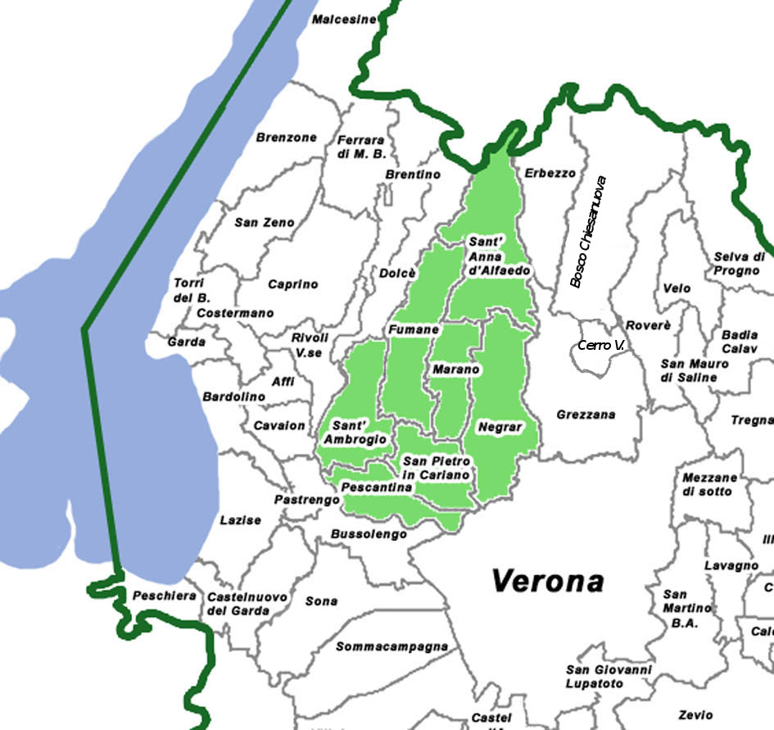
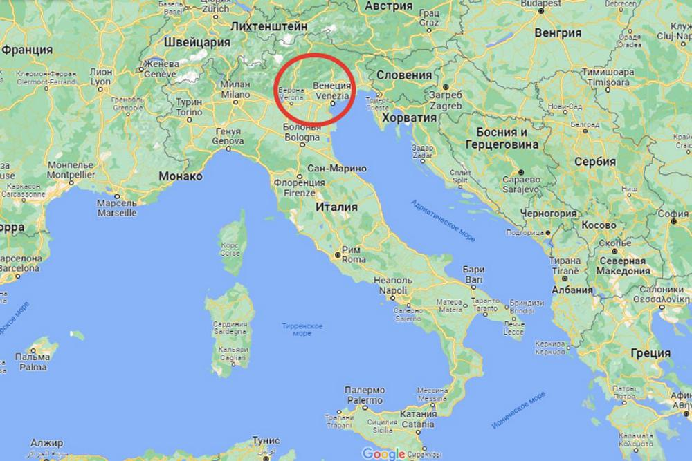
Valpolicella
Vallis Polys Cellae («валис полис челле», лат.) – «долина множества погребов». Виноделие здесь было известно еще в VII в. до н. э. при цивилизации этрусков. Затем их сменили римляне, и территория стала римской провинцией.
Вина Valpolicella являются названием DOC, контролируемым по происхождению, и в итальянском рейтинге идут сразу за знаменитым Chianti.

Slide 33
Valpolicella
Valpolicella – общее название для вин региона
Вина из Valpolicella – всегда купажи, аромат и вкус - сложный, комплексный, насыщенный.
Состав : до 95 % - три сорта винограда: Corvina/Corvinone Veronese, Rondinella и Molinara
Corvina/Corvinone - «корво» – ворона, ит. - темные сорта и отдают своим винам насыщенный цвет, когда всматриваешься в бокал, то невольно вспоминаешь оперенье черной птицы.
Rondinella – тоже темный, отвечает больше за вкус, специфические оттенки специй, по которым всегда можно узнать эти вина.
Стили:
Красные - из сортов Corvina Veronese, Rondinella и Molinara. Сладкое вино Recioto , крепкое Amarone изготавливают из заизюмленного винограда
Базовые вина - novello (новелло), аналог французского «божоле нуво»
Classico - из ягод, выращенных в исторической зоне (на территории, входившей в состав региона до 1968 года),
Superiore - крепость >12% и выдержку не менее года.
Ripasso – подвид Superiore из жмыха заизюмленного винограда, оставшегося после производства Amarone или Recioto .

Slide 34
Valpolicella
Историческая справка
Виноделие началоcь во времена Древней Греции или раньше: технология изготовления из заизюмленного винограда до сих пор называется «греческой». Первые письменные свидетельства существования местного вина относятся к VI веку н.э.
В VIII веке Венецианская Республика стала важным торговым портом, соединяющим Византийскую Империю с Европой. В купеческих книгах указано, что одним из предметов экспорта было местное вино, изготовленное в провинции Верона.
В XV-XVI веках из-за войн с Османской Империей импорт греческих вин был ограничен, поэтому венецианцам пришлось сконцентрироваться на совершенствовании собственных технологий.
В XIX веке : эпидемия филлоксеры, мучнистая роса, пепелица, политические неурядицы.
В 1950-х годах виноделы заново открыли стиль Amarone
В 1968 - статус DOC, расширение территорий, в список разрешенных для использования сортов винограда были включены Rondinella и Molinara, понижение качества вина, низкие цены, упадок
В 1980-1990-х годах Amarone - на пике популярности, элитное дорогое вино, возрождение виноградников
В 2009 году зоны производства Amarone и Recioto выделились в субрегион повышенного качества DOCG.

Slide 35
Valpolicella
Базовые вина - легкотелые, подаются охлажденными, отдают нотками кисловатой вишни и общим стилем почти идентичны с Beaujolais nouveau, содержание спирта 11%
Recioto и Amarone - полнотелые, содержание спирта достигает 15-16%
Recioto
Исторический винный стиль региона – сладкий Recioto. Recie – на диалекте - «уши», обусловлено своеобразной формой грозди. Выступающая «мочка» обычно собирает максимум солнечного света и созревает первая – именно из этих ягод изготавливают самые сладкие вина с богатым глубоким букетом. Используют всю гроздь, виноградины сперва высушивают, чтобы получить максимальную концентрацию сахара.
Recioto получается сладким, с высоким содержанием остаточного сахара.

Slide 36
Valpolicella
Amarone
Самый известный стиль региона. Несмотря на то, что существует уже сотни лет, появился случайно: иногда в процессе производства Recioto виноделы не успевали уследить за процессом и дрожжи полностью перерабатывали весь сахар. С 1950-х годов эту технологию уже стали использовать намеренно.
Amarone – крепкое, полнотелое вино со «зрелым» вкусом и глубоким ароматом, изготавливается только в теплых регионах. Ягоды для этого стиля собирают последними, чтобы они успели выработать как можно больше сахара. Затем виноград сушат в специальных помещениях на протяжении 3-4 месяцев, к концу этого срока приблизительно треть жидкости выпаривается, и ягоды превращаются в изюм. Очень важно собрать урожай до появления ботритиса серого и других видов плесени – в то время как иные заизюмленные вина могут изготавливаться из пораженных виноградин, для Amarone это исключено.
Готовое вино выдерживают в дубовых бочках несколько лет, часто – не менее пяти. Получившийся продукт сравнивают с портвейном: это крепкий напиток с нотками кофе, горького шоколада, изюма, инжира.
Amarone хорошо сочетается с плотными сытными блюдами, например, ростбифом или стейком. После ужина Amarone можно подать с грецкими орехами или твердым сыром.

Slide 37
Valpolicella
Ripasso
Ripasso, «вторичный», появился в 1980 году, побочный продукт производства заизюмленного вина. В процессе брожения в базовое вино добавляют жмых виноградных шкурок и косточек, оставшийся после производства Recioto и Amarone. Что повышает крепость и добавляет «тело», увеличивает уровень танинов, глицерина и фенольных соединений. Вино приобретает более глубокий цвет и аромат, букет становится сложнее.
В 2009 Ripasso della Valpolicella получил свой собственный статус DOC.

Slide 38
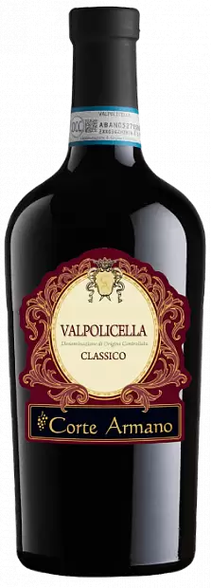
Valpolicella Doc Classico
Цвет: красное
Содержание сахара: сухое
Крепость: 13%
Виноград: Корвина, Рондинелла
Страна: Италия
Регион производителя:
Венето
О НАПИТКЕ
Насыщенное красное вино с сухим, бархатистым вкусом и послевкусием вишни и сливы.
ЦВЕТ
Интенсивный рубиново-красный цвет.
АРОМАТ
красные ягоды, специи и вишня доминируют в благородном аромате, цветы и сладкие специи становятся богаче и ярче по мере того, как вино проводит время в бокале
ВКУС
Сухой, мягкий, стойкий вкус с послевкусием вишни и сливы.

Slide 39
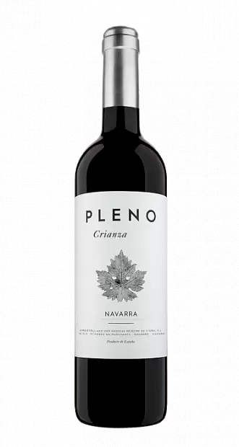
Pleno Crianza
Цвет: красное
Содержание сахара: сухое
Крепость: 14%
Виноград: Темпранильо, Мерло, Каберне Совиньон
Страна: Испания
Регион производителя: Наварра
О НАПИТКЕ
Виноградники растут на каменно-суглинистом известняке на высоте 450-650 метров над уровнем моря. После винификации вино отправляется на выдержку в течение 12 месяцев в небольших дубовых бочках (80% американский дуб и 20% французский), после которой разливается в бутылки и дополнительно выдерживается еще 12 месяцев в бутылках.
ЦВЕТ
Вино интенсивного рубинового цвета с пурпурным оттенком.
АРОМАТ
Фруктовые ароматы черной вишни и спелого инжира хорошо интегрированы с оттенками ванили, кокоса и корицы, полученными в результате бочковой выдержки.
ВКУС
Вкус сбалансированный, с хорошей структурой и приятным фруктовым послевкусием, которое сохраняется благодаря шелковистым и округлым танинам.
Notes:
О напитке:

Slide 40
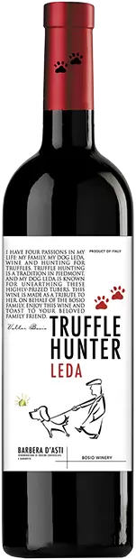
Truffle Hunter Leda Barbera d'Asti
Цвет: красное
Содержание сахара: сухое
Крепость: 13%
Виноград: Барбера
Страна: Испания
Регион производителя: Пьемонт
О НАПИТКЕ
Напиток производят из автохронного сорта красного винограда Барбера Д’Асти из Пьемонта. Вино выдерживают в нержавеющих чанах и бочках несколько месяцев. Производство и погреба оборудованы техникой, контролирующей весь процесс – от прессования до разлива.
ЦВЕТ
Вино глубокого красного цвета с рубиновым оттенком.
АРОМАТ
Аромат насыщенный и яркий. В нем сочетаются оттенки красных ягод — малины, сливы, шелковицы, вишни — и пряностей.
ВКУС
Вкус глубокий, интенсивный, со сбалансированной кислотностью и мягкими танинами.
Notes:
О напитке:

Slide 41
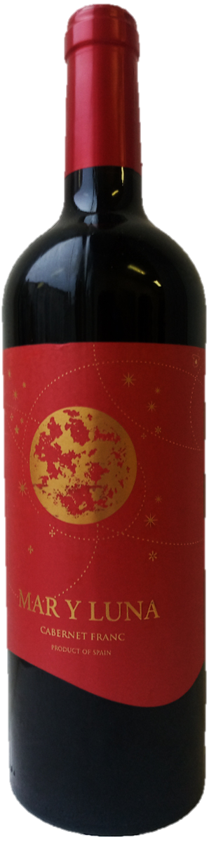
Mar y Luna Cabernet Franc Roble
Цвет: красное
Содержание сахара: сухое
Крепость: 13,5%
Виноград: Каберне Фран
Страна: Испания
Регион производителя: Кастилья Ла Манча
О НАПИТКЕ
Вино имеет насыщенный красный цвет, характерный для сорта Каберне и бархатистый вкус темного спелого винограда с нотками ментола и эвкалипта. Выдержано в дубовых бочках в течение 6 месяцев. Рекомендуется подавать при температуре +14–16 °С.
ЦВЕТ
Вино глубокого красного цвета с рубиновым оттенком.
АРОМАТ
Чёрные садовые ягоды, фиалка, выделанная кожа, а также травяные тона с оттенками зелёного болгарского перца.
ВКУС
Чёрные и красные ягоды, мягкие танины, оттенки «мягких» пряностей и нотки ментола и эвкалипта. Послевкусие – не очень долгое, в основном ягодное.
Notes:
О напитке:

Slide 42
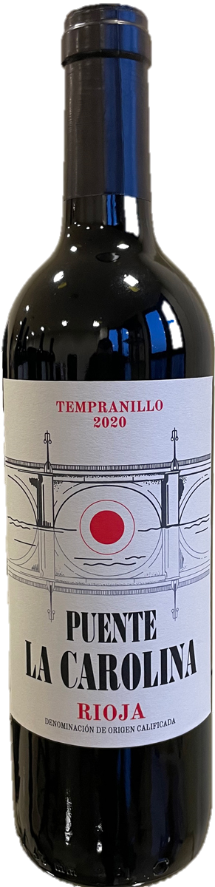
Puente La Carolina Tempranillo
Цвет: красное
Содержание сахара: сухое
Крепость: 13,5%
Виноград: Темпранильо
Страна: Испания
Регион производителя: Риоха
О НАПИТКЕ
Вино имеет насыщенный красный цвет, характерный для сорта Каберне и бархатистый вкус темного спелого винограда с нотками ментола и эвкалипта. Выдержано в дубовых бочках в течение 6 месяцев. Рекомендуется подавать при температуре +14–16 °С.
ЦВЕТ
Вино глубокого красного цвета с рубиновым оттенком.
АРОМАТ и ВКУС
В аромате и вкусе преобладают ноты красных (клубника, малина, красная смородина) и черных (ежевика, слива) ягод, сухофруктов, а также тона табака, меда, шоколада, ванили, корицы и кофе — в зависимости от того, где выращивается и как выдерживается. На характеристики сильно влияет возраст вина: более выдержанные образцы отличаются нотами сухих листьев и кожи.
Notes:
О напитке:

Slide 43

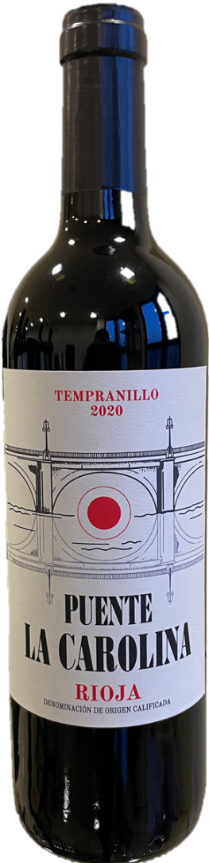
829 р.
1699 р.
575 р.
659 р.
499 р.
879 р.
999 р.
589 р.
369 р.

